Slide 1
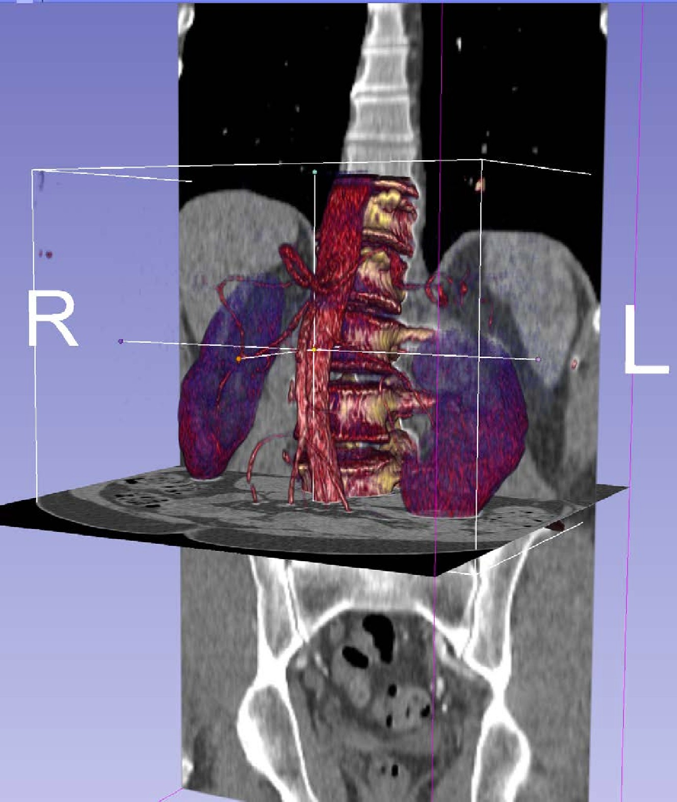




Noções básicas de carregamento de dados e visualização 3D no 3D Slicer
Dra. Sonia Pujol
Diretora de Formação e Educação, 3D Slicer
Professora Adjunta de Radiologia
Hospital de Mulheres de Brigham
Faculdade de Medicina de Harvard

Slide 2
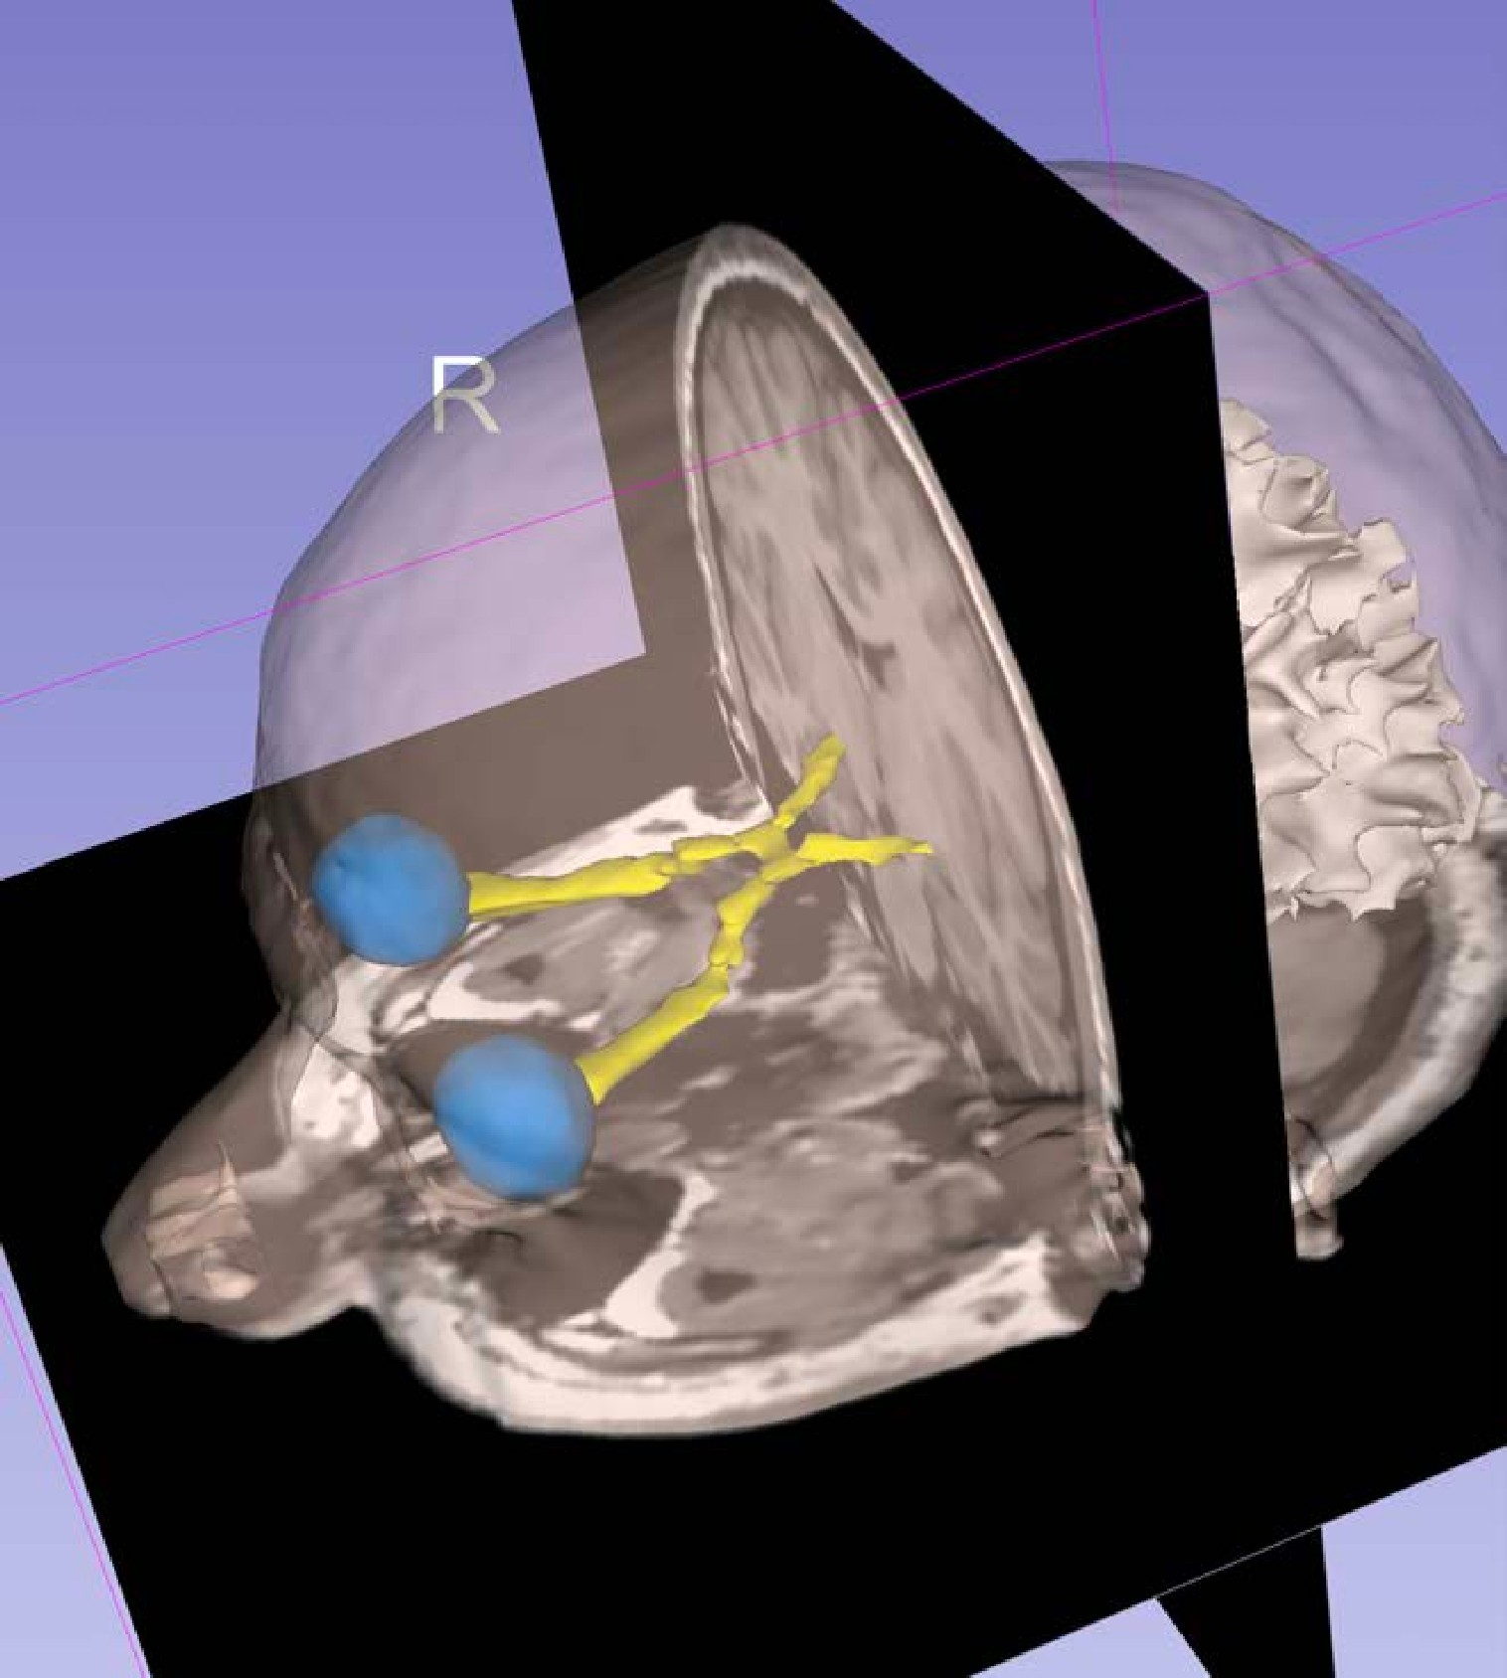
Objetivo geral
Este tutorial é uma introdução aos fundamentos de carregamento e visualização de imagens DICOM e modelos 3D no 3D Slicer.
2

Slide 3
Objetivos de aprendizagem
Ao seguir este tutorial, você será capaz de:
Carregar e visualizar imagens DICOM no Slicer;
Renderizar volumes de dados de TC;
Carregar e visualizar modelos 3D reconstruídos a partir de dados de ressonância magnética.
3

Slide 4
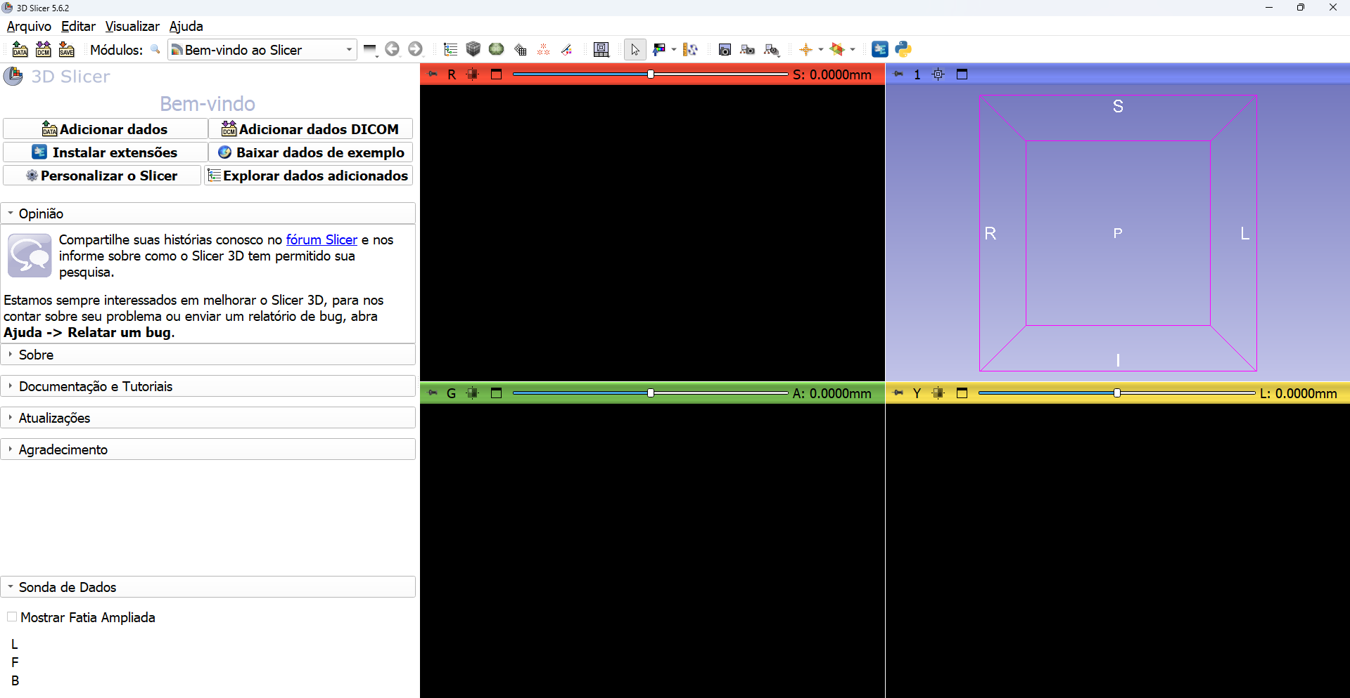
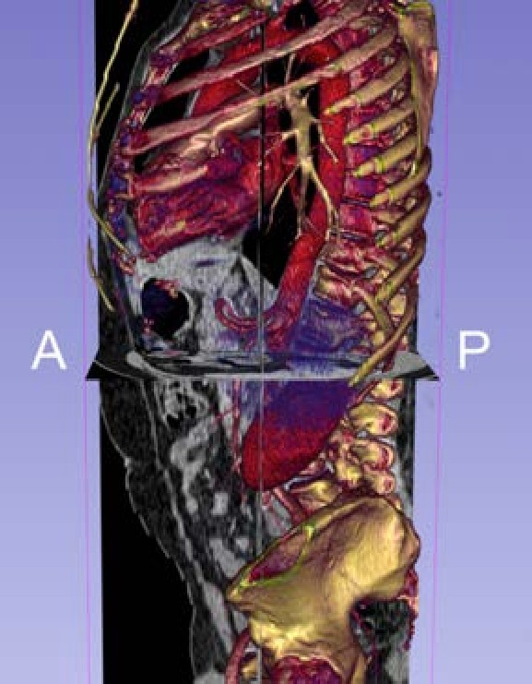
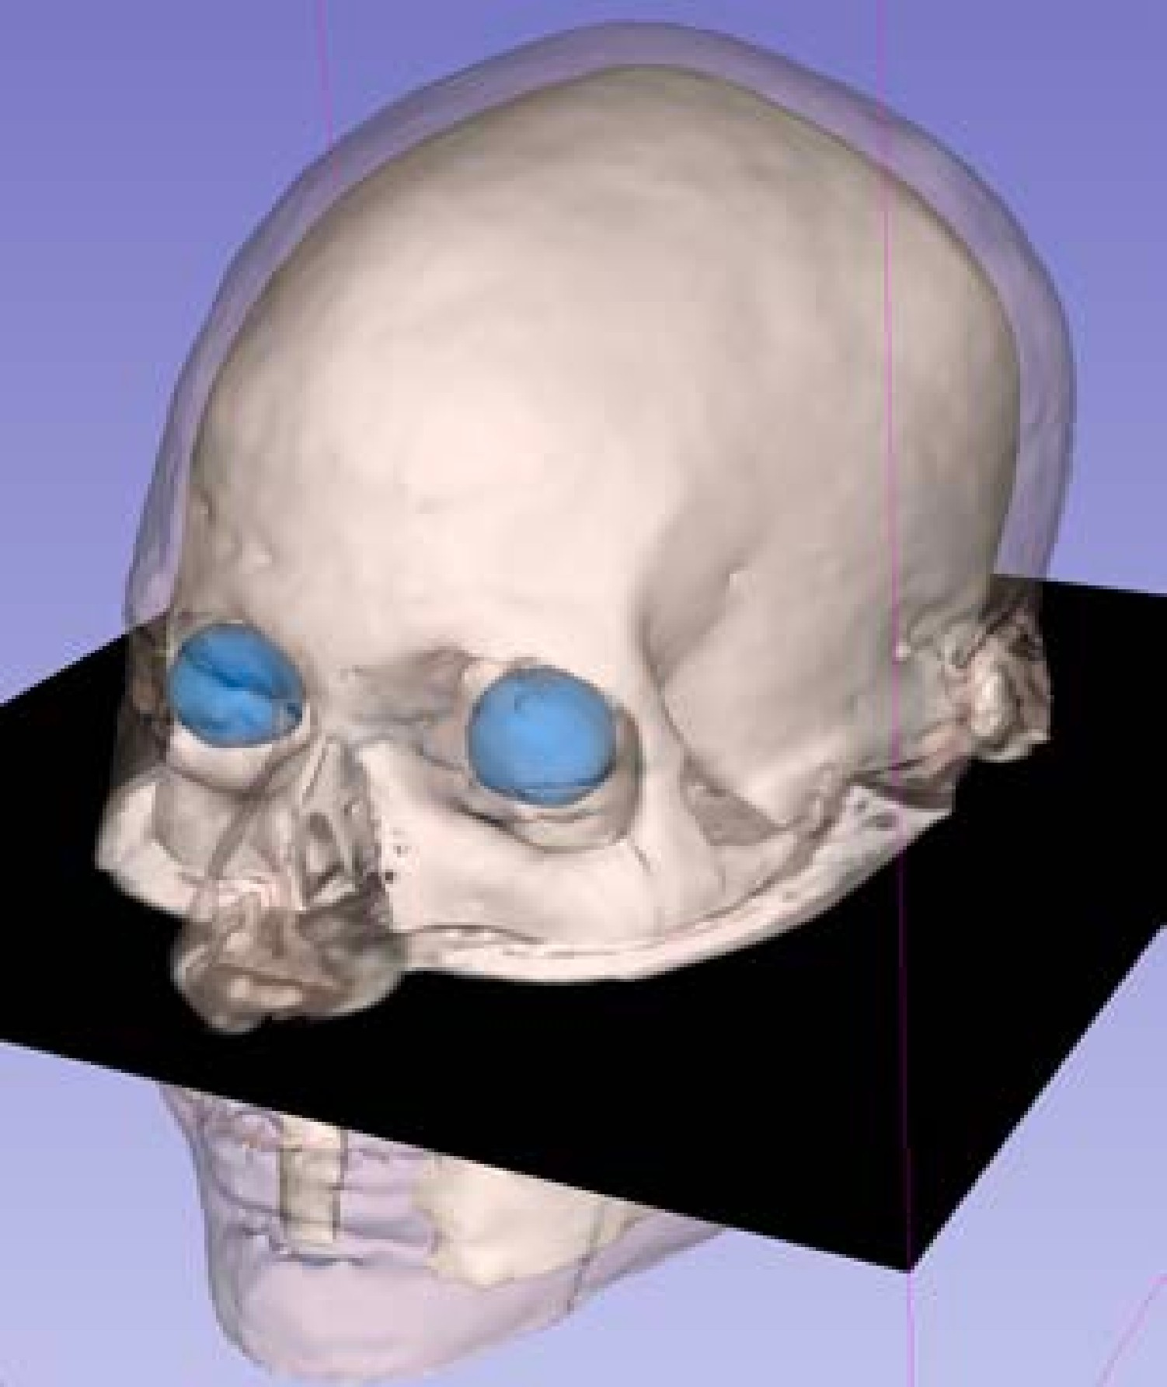
Materiais para os tutoriais
3D Slicer versão 5.6.2
3DVisualizationDataset.zip

Slide 5
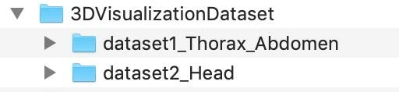
Conjuntos de dados do tutorial
O arquivo 3DVisualizationDataset.zip contém dois diretórios:
dataset1_Thorax_Abdomen
dataset2_Head
Descompacte o arquivo 3DVisualizationDataset.zip em seu computador para acessar os conjuntos de dados.
© Sonia Pujol, Ph.D. All Rights Reserved
5

Slide 6
O 3D Slicer é um software de código aberto distribuído sob uma licença no estilo BSD.
O software não está aprovado pela FDA nem tem a marca CE e destina-se apenas ao uso em pesquisas.
Aviso legal

Slide 7
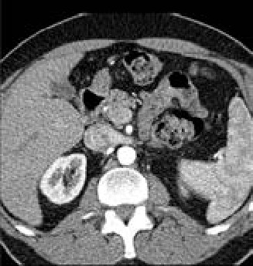

Esquema do tutorial
Parte 1: Carregamento e visualização de dados DICOM
Parte 2: Renderização de volume
Parte 3: Carregamento e visualização de modelos 3D

Slide 8
Parte 1
Carregamento e visualização de dados DICOM

Slide 9
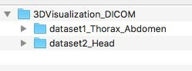
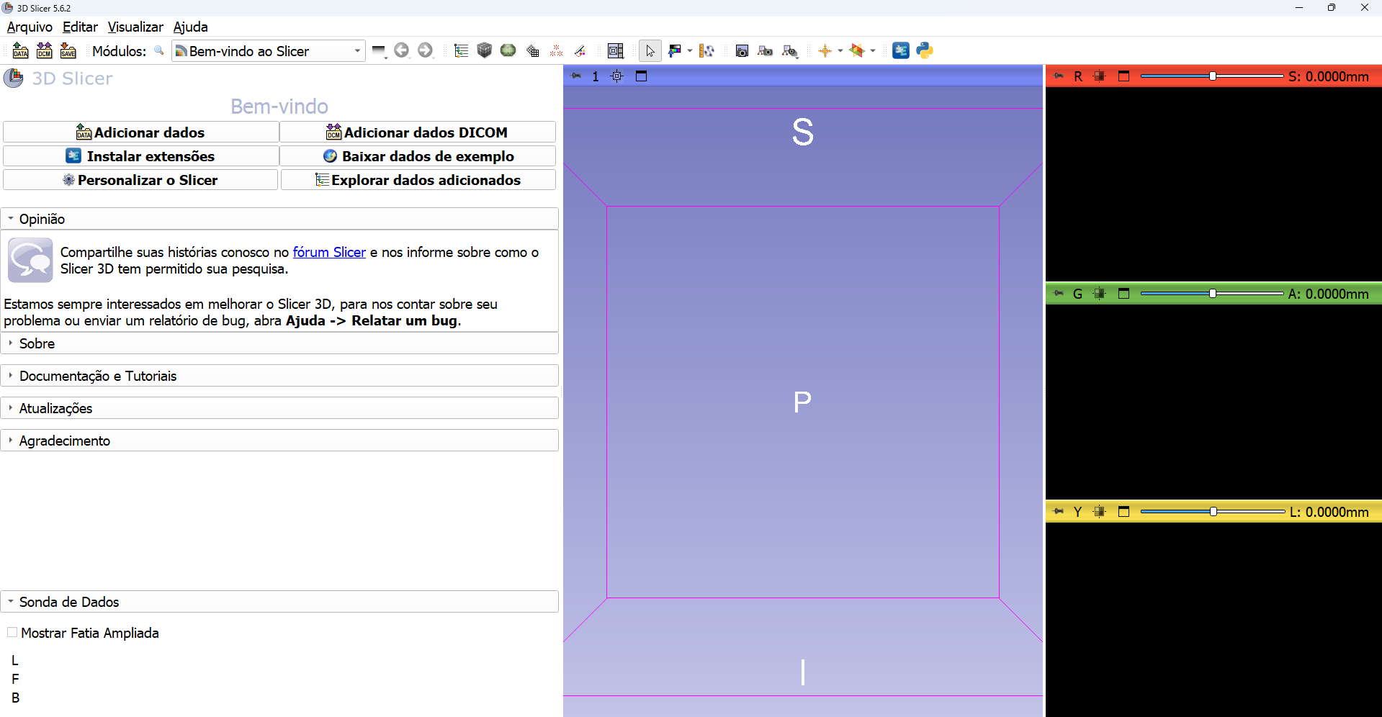
Carregando um volume DICOM
Arraste e solte o diretório dataset1_Thorax_Abdomen no Slicer

Slide 10
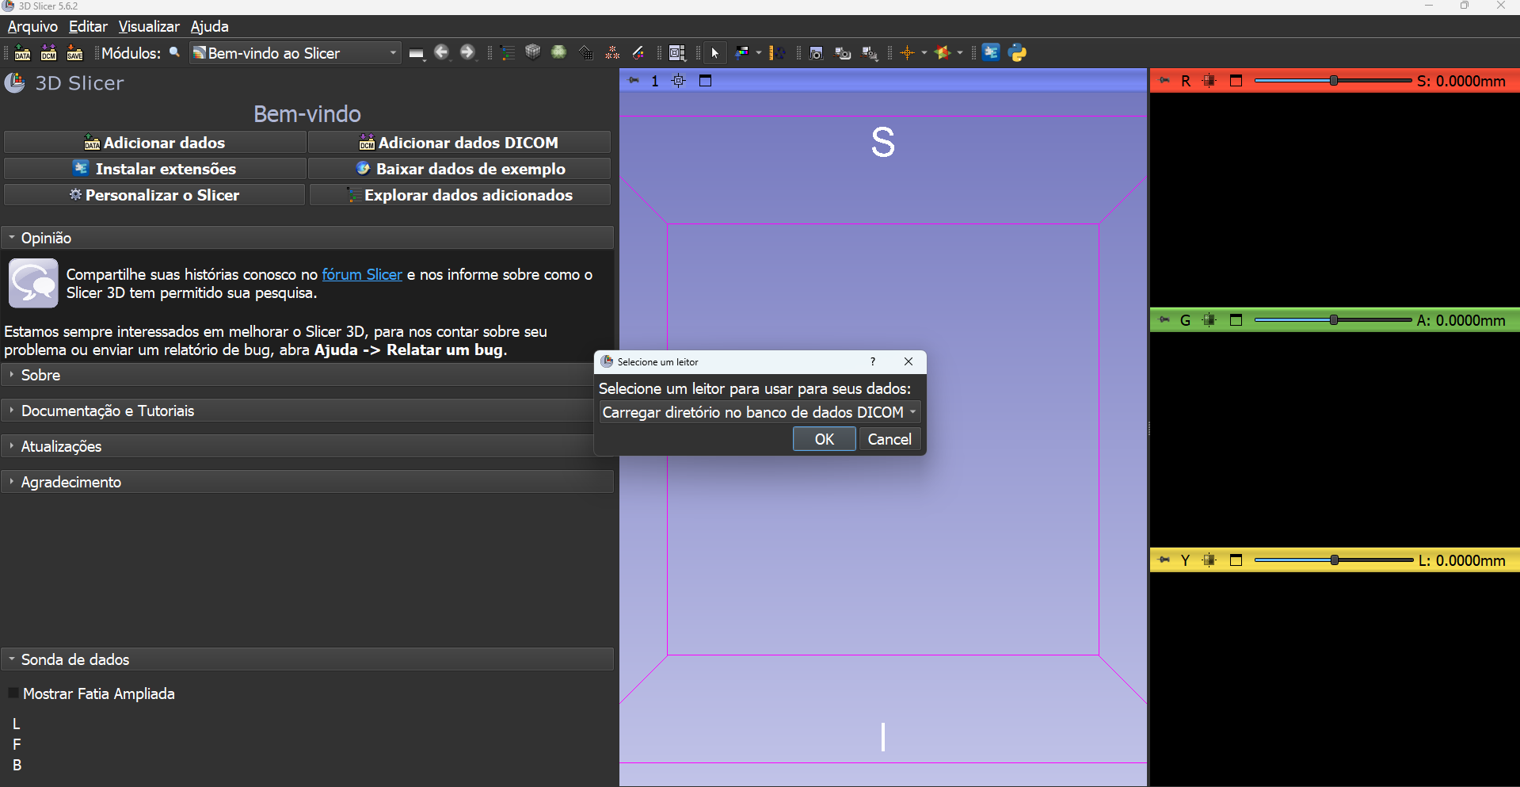
Carregando um volume DICOM
Clique em OK para carregar o diretório no banco de dados DICOM

Slide 11
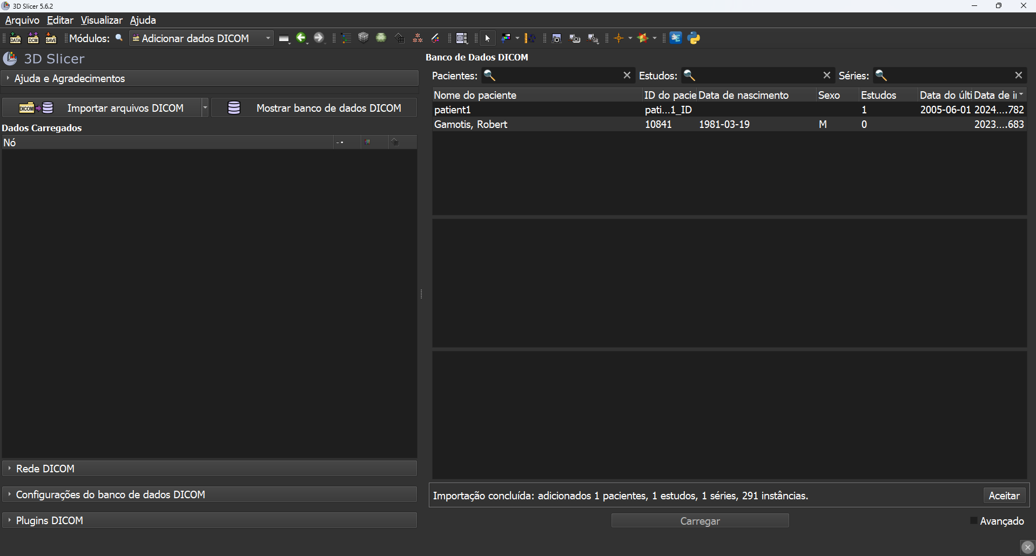
Carregando um volume DICOM
O Slicer exibe a interface do usuário do módulo DICOM
O estudo do paciente1 contém um conjunto de dados de TC de tórax e abdômen
© Sonia Pujol, Ph.D. All Rights Reserved

Slide 12
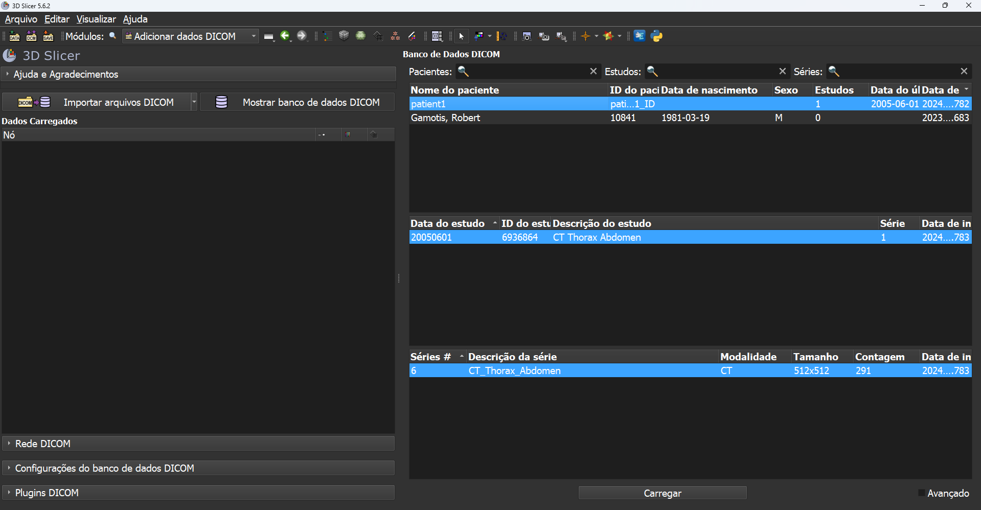

Carregando um volume DICOM
Selecione o paciente1 e clique em Carregar para baixar o conjunto de dados no Slicer
© Sonia Pujol, Ph.D. All Rights Reserved

Slide 13
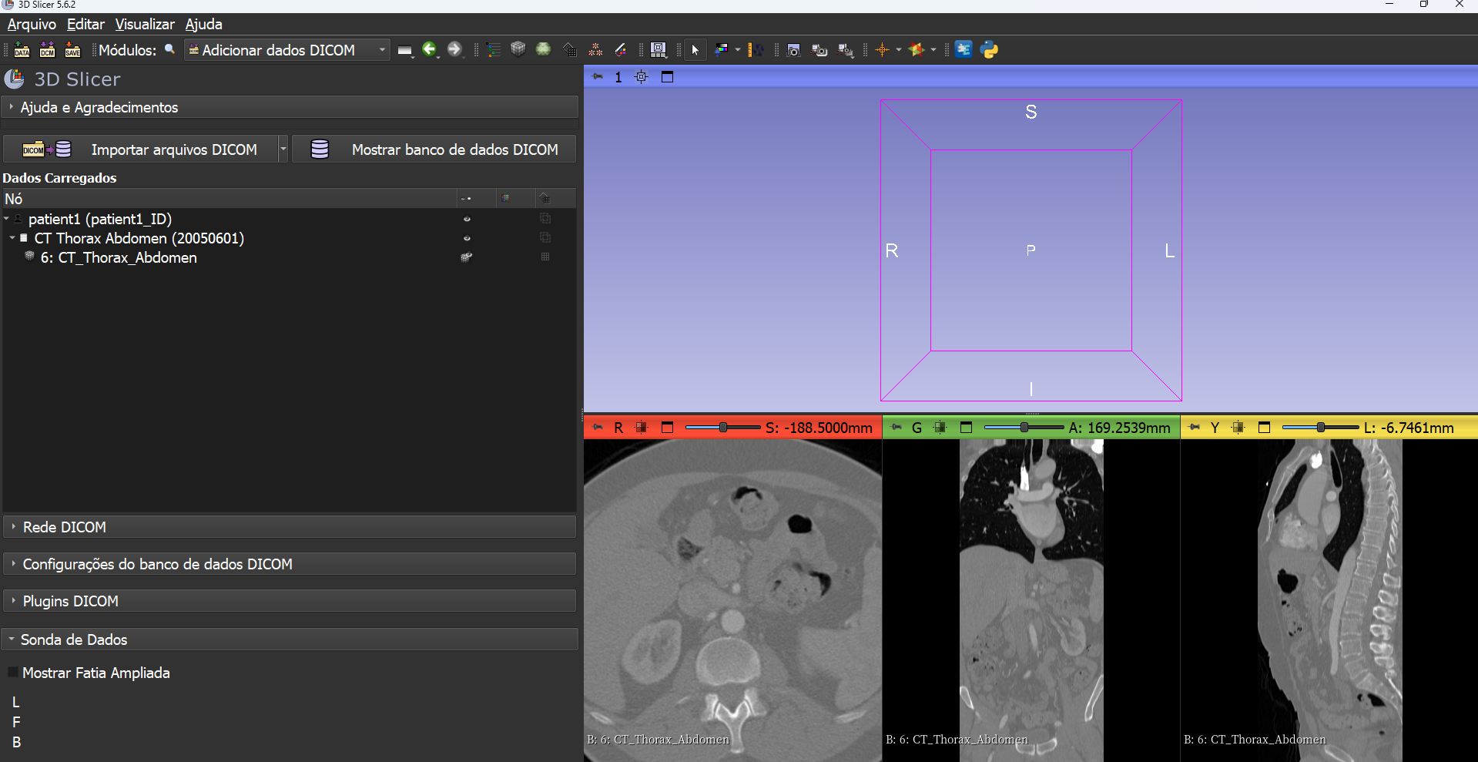
Carregando um volume DICOM
O Slicer exibe as imagens axiais, coronais e sagitais do conjunto de dados CT Thorax Abdomen
© Sonia Pujol, Ph.D. All Rights Reserved 13

Slide 14
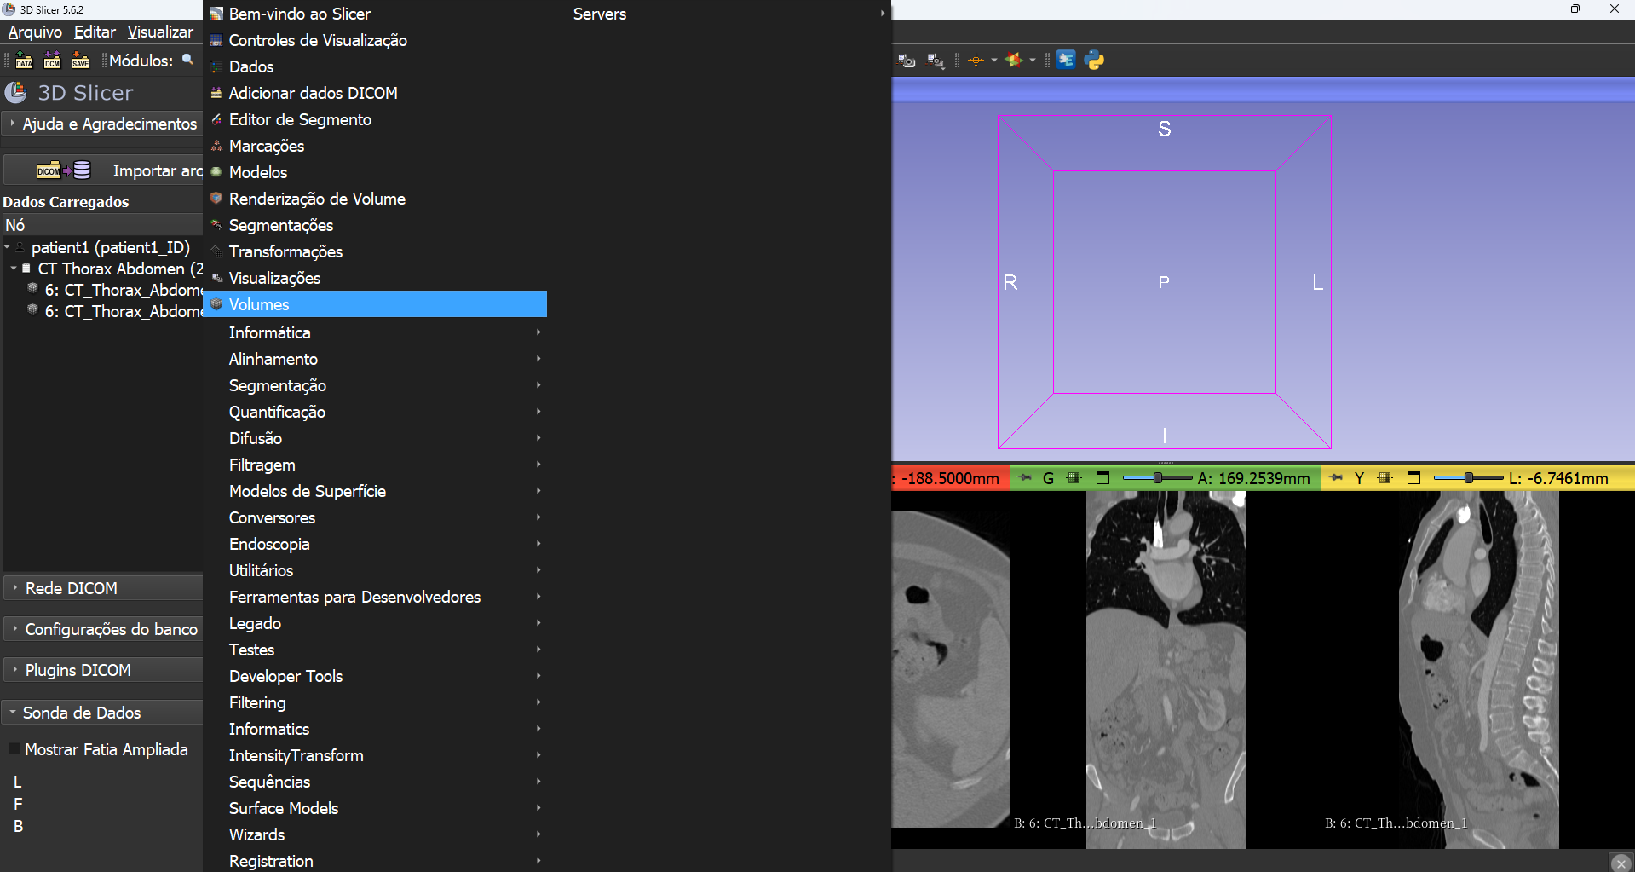

Carregando um volume DICOM
Clique com o botão esquerdo do mouse em Adicionar dados DICOM, em Módulos, para exibir a lista de módulos do Slicer
Selecionar o módulo Volumes

Slide 15
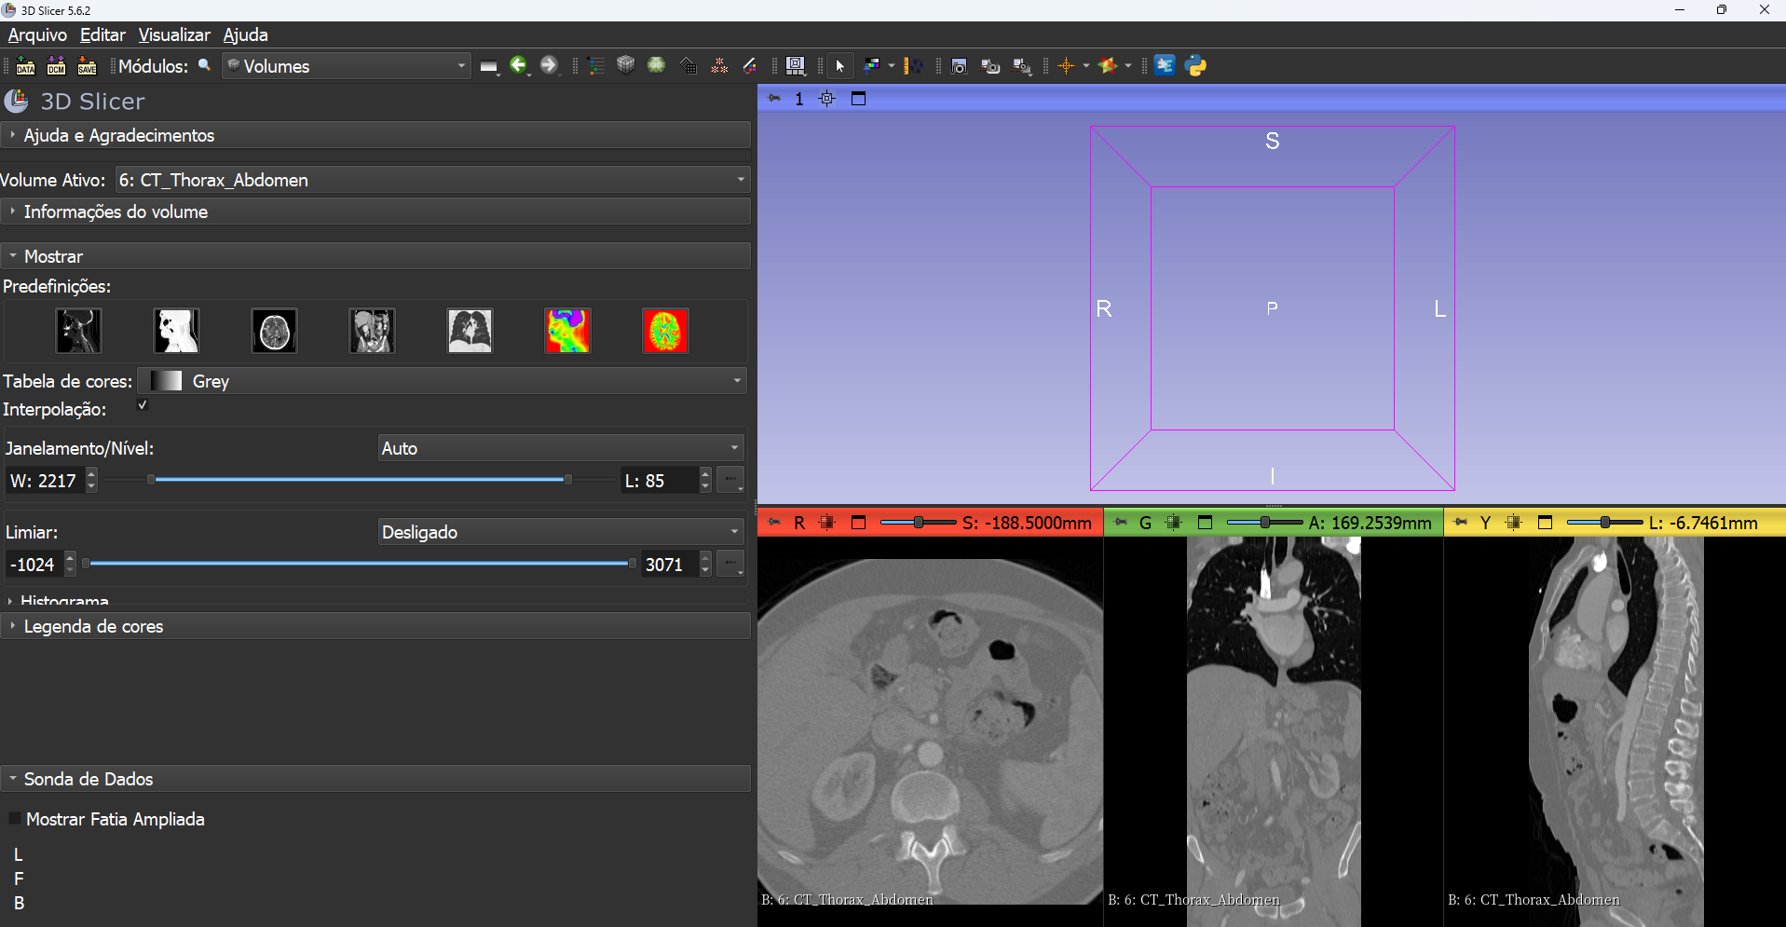
Carregando um volume DICOM
Clique na predefinição CT-abdômen para ajustar automaticamente a exibição da janela/nível do conjunto de dados de CT

Slide 16
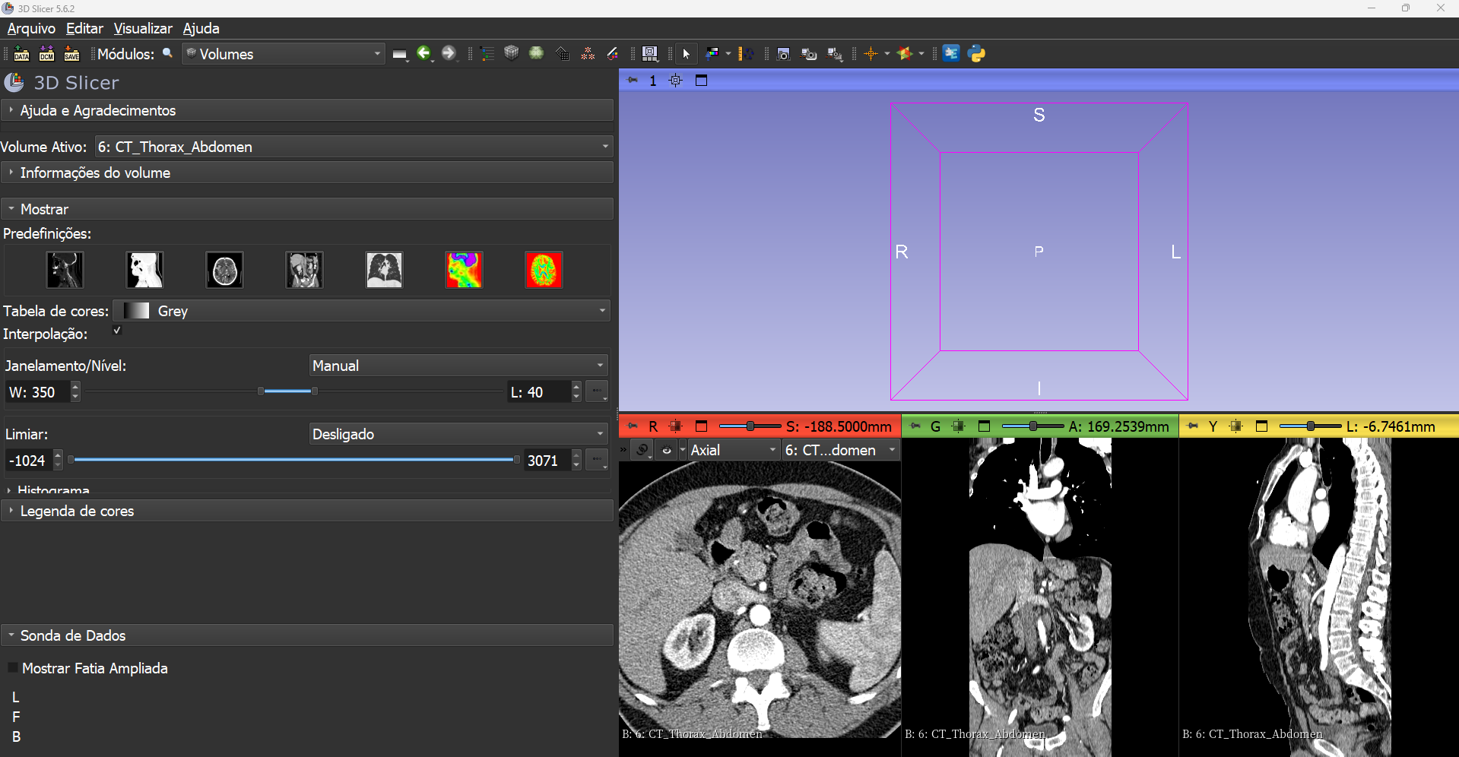
Carregando um volume DICOM
Posicione o cursor do mouse sobre a faixa vermelha no visualizador vermelho para exibir o menu de cortes
Clique no ícone elos para vincular os controles de cortes em todos os visualizadores de fatia.
Clique no ícone olho para exibir os três cortes anatômicos no visualizador 3D.

Slide 17
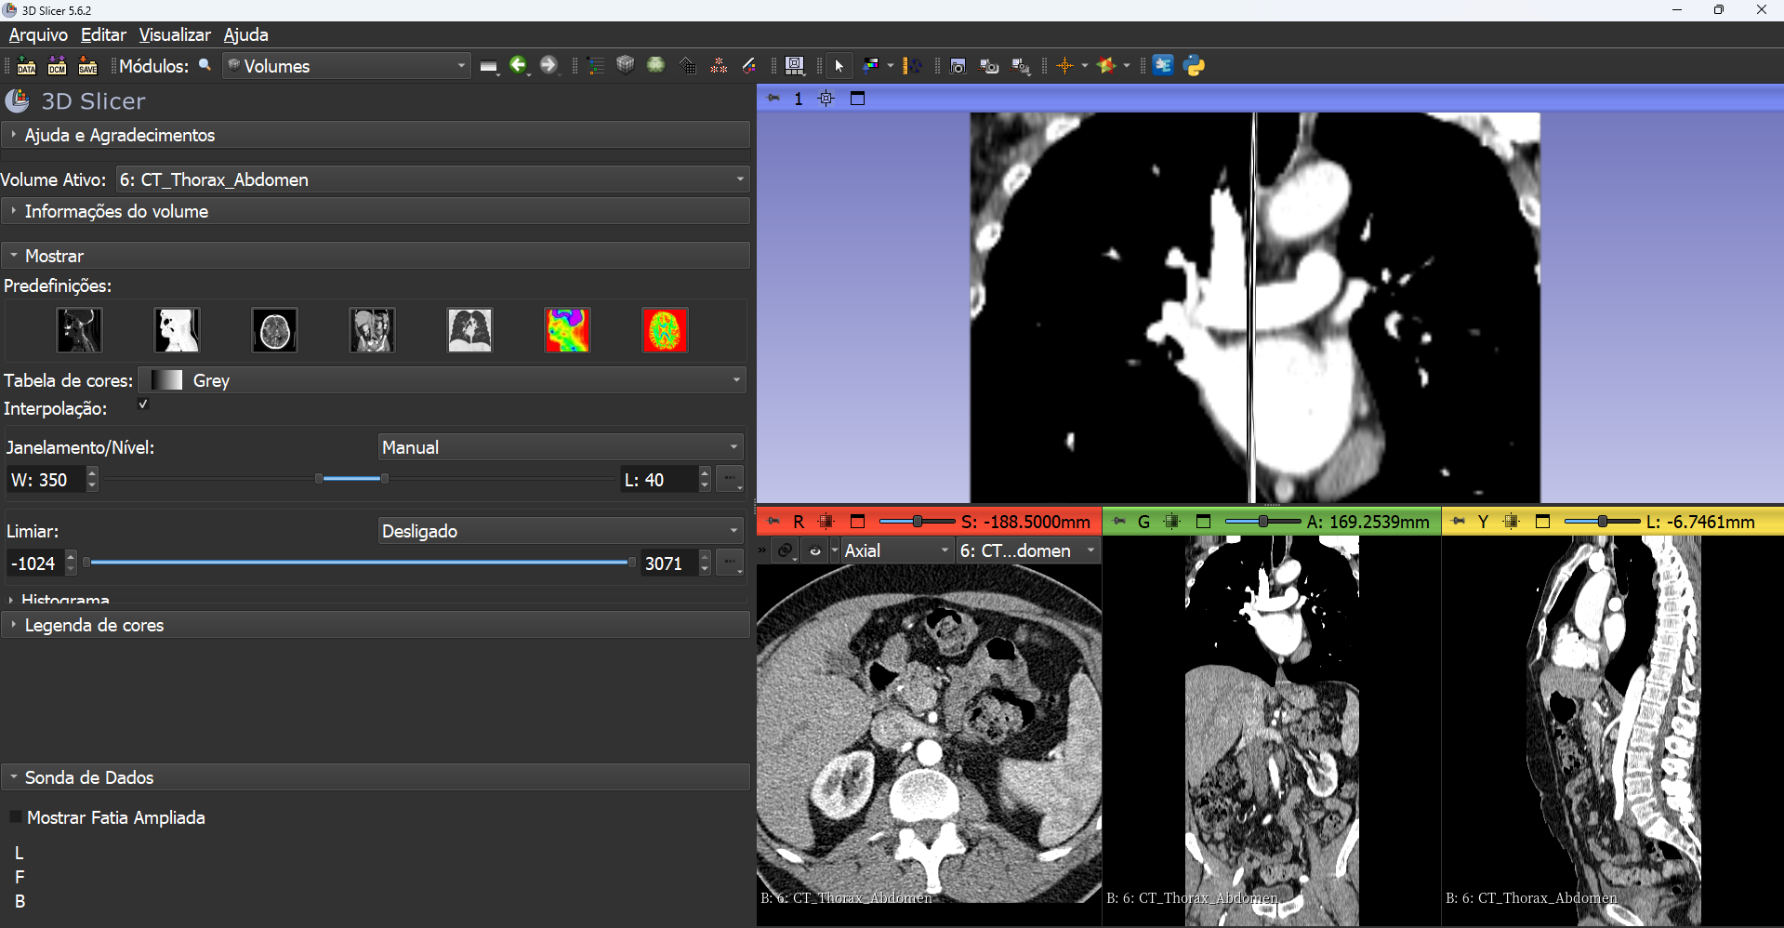
Visualização de imagens DICOM
Os três segmentos anatômicos aparecem no visualizador 3D.

Slide 18
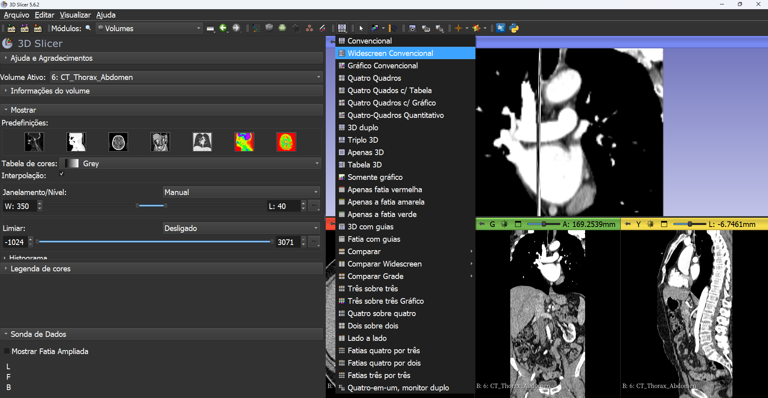
Visualização de imagens DICOM
Clique no ícone do menu do layout do Slicer e selecione Widescreen convencional

Slide 19
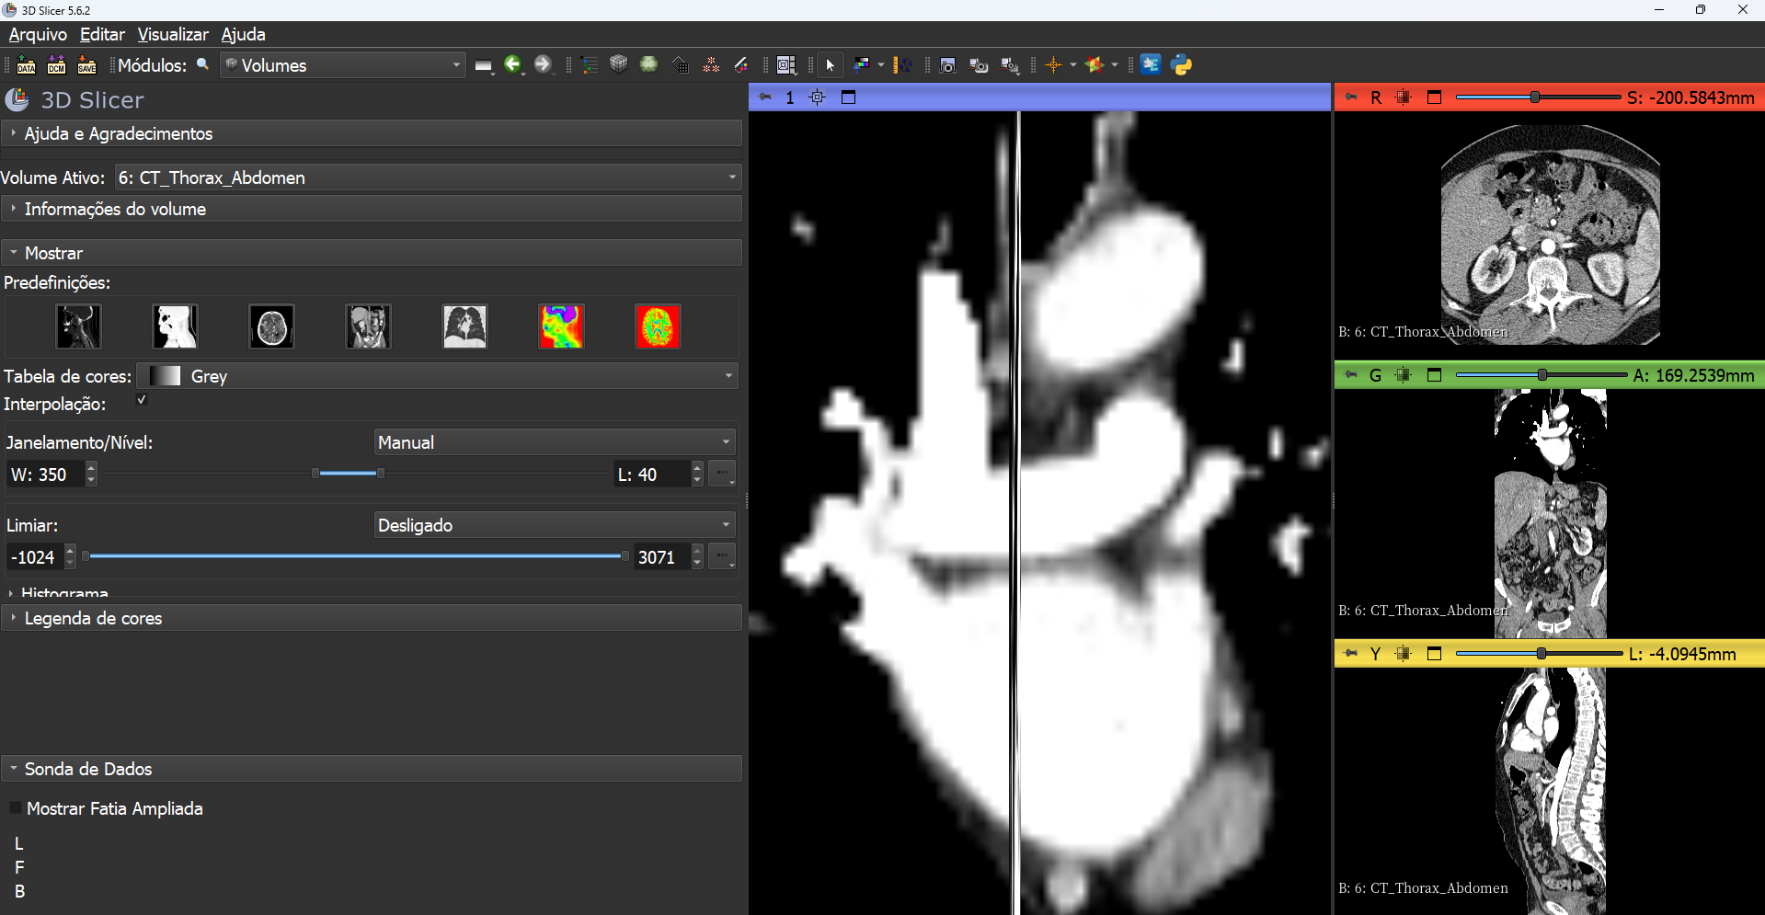
Visualização de imagens DICOM
O Slicer altera a configuração de exibição convencional para panorâmica

Slide 20
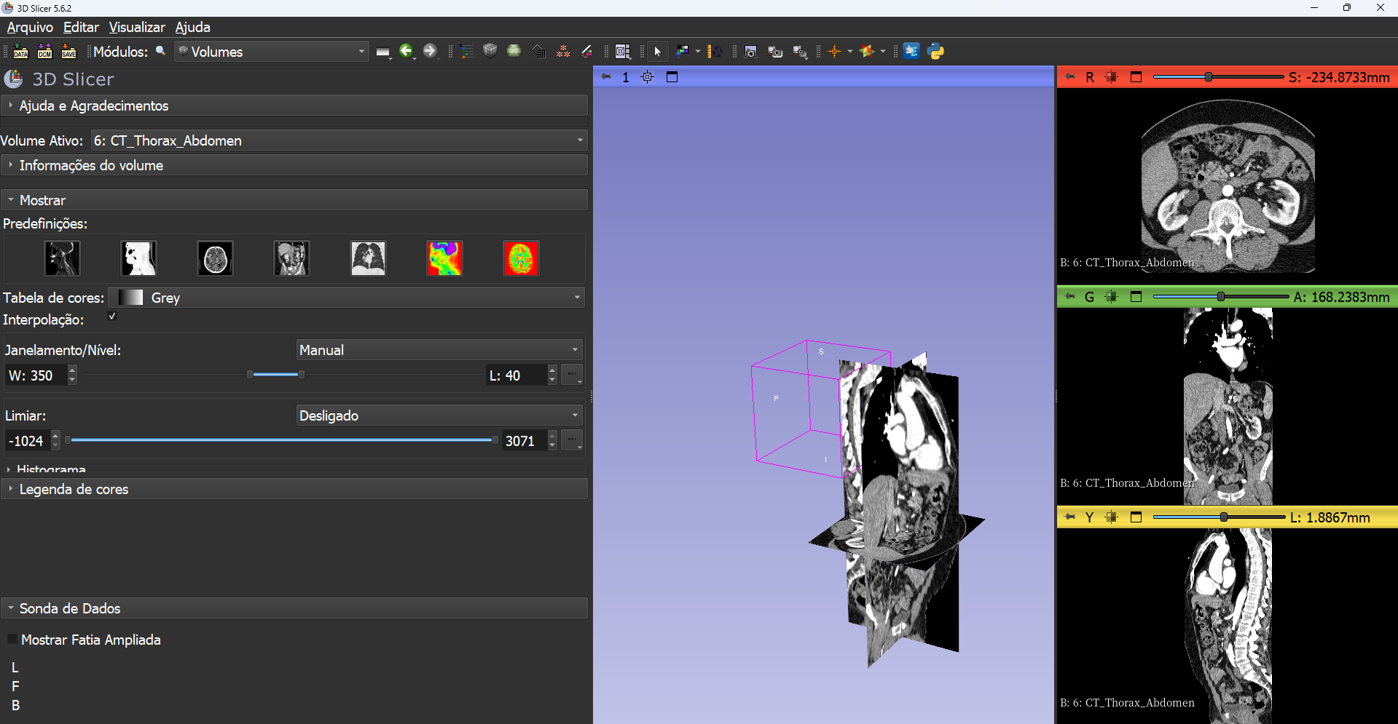
Visualização de imagens DICOM
Use o botão direito do mouse no visualizador 3D para aumentar e diminuir o zoom

Slide 21
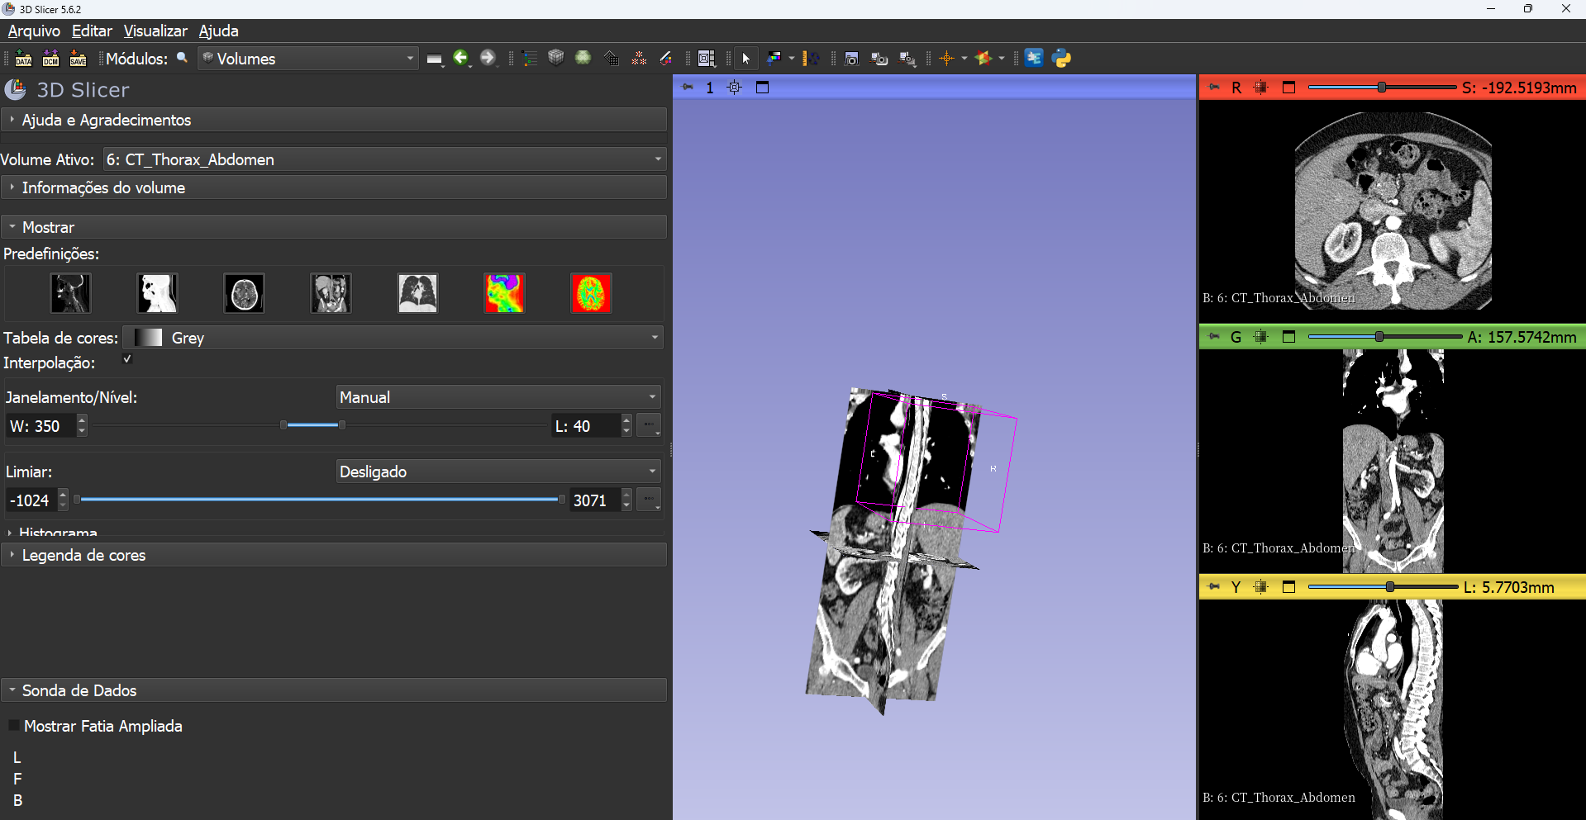
Visualização de imagens DICOM
Use o botão esquerdo do mouse no visualizador 3D para girar as imagens

Slide 22
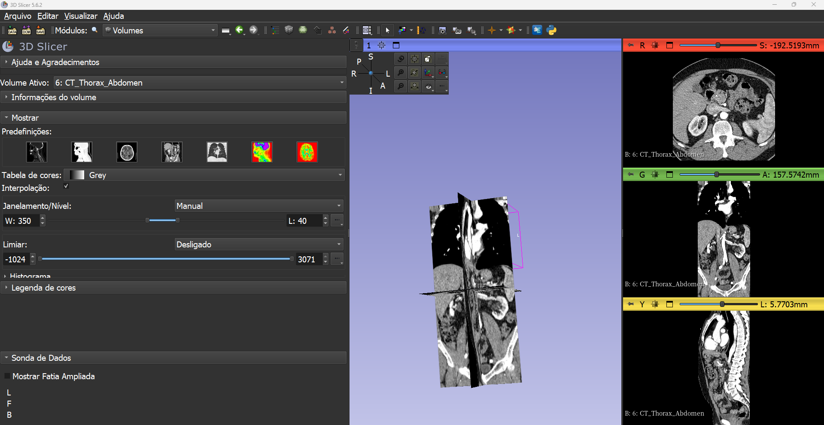
Controlador do Visor 3D
Coloque o cursor do mouse sobre o ícone do alfinete de desenho na barra azul da janela do visualizador 3D para exibir o controlador de visualização 3D.
Clique no segundo ícone na linha superior do controlador do visualizador 3D para centralizar a visualização 3D na cena.

Slide 23
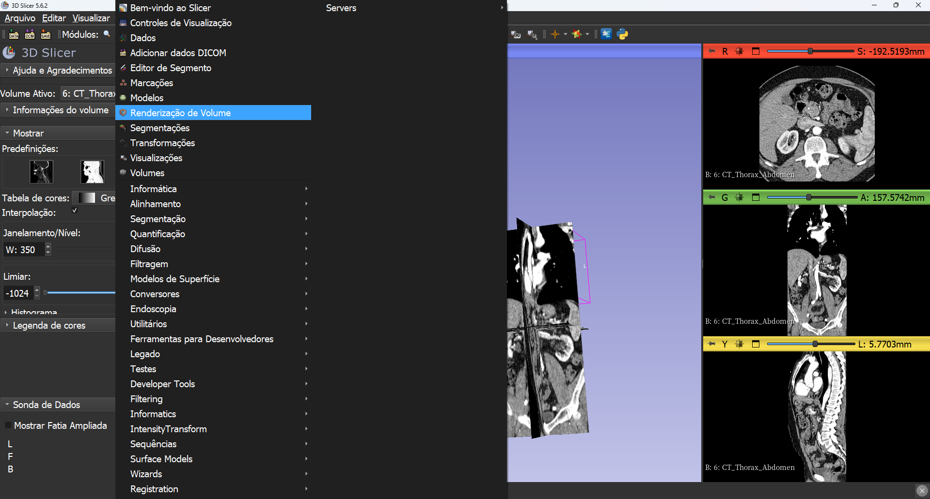
Controlador do Visor 3D
Selecione o módulo de Renderização de volume na lista de módulos.

Slide 24
Parte 2 Renderização de volumes

Slide 25
Renderização de volumes
As técnicas de renderização de volume permitem a visualização 3D de conjuntos de dados 3D.
O módulo Renderização de Volume do Slicer permite a visualização 3D interativa de imagens DICOM.

Slide 26
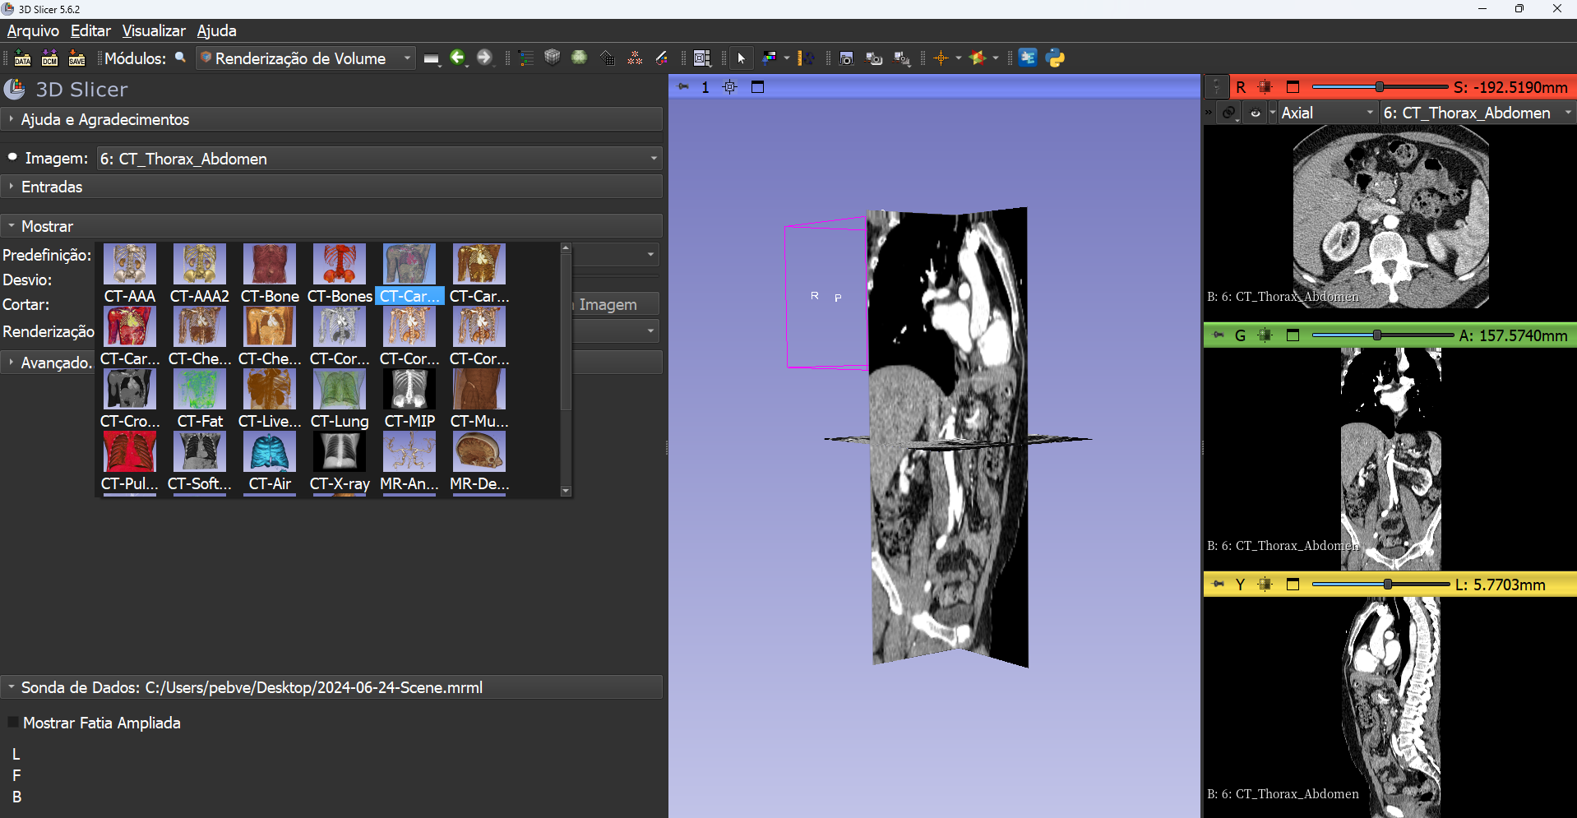
Renderização de volumes
Em Renderização de Volume, clique em Predefinição na guia Exibição e selecione a predefinição CT-Cardiac3

Slide 27
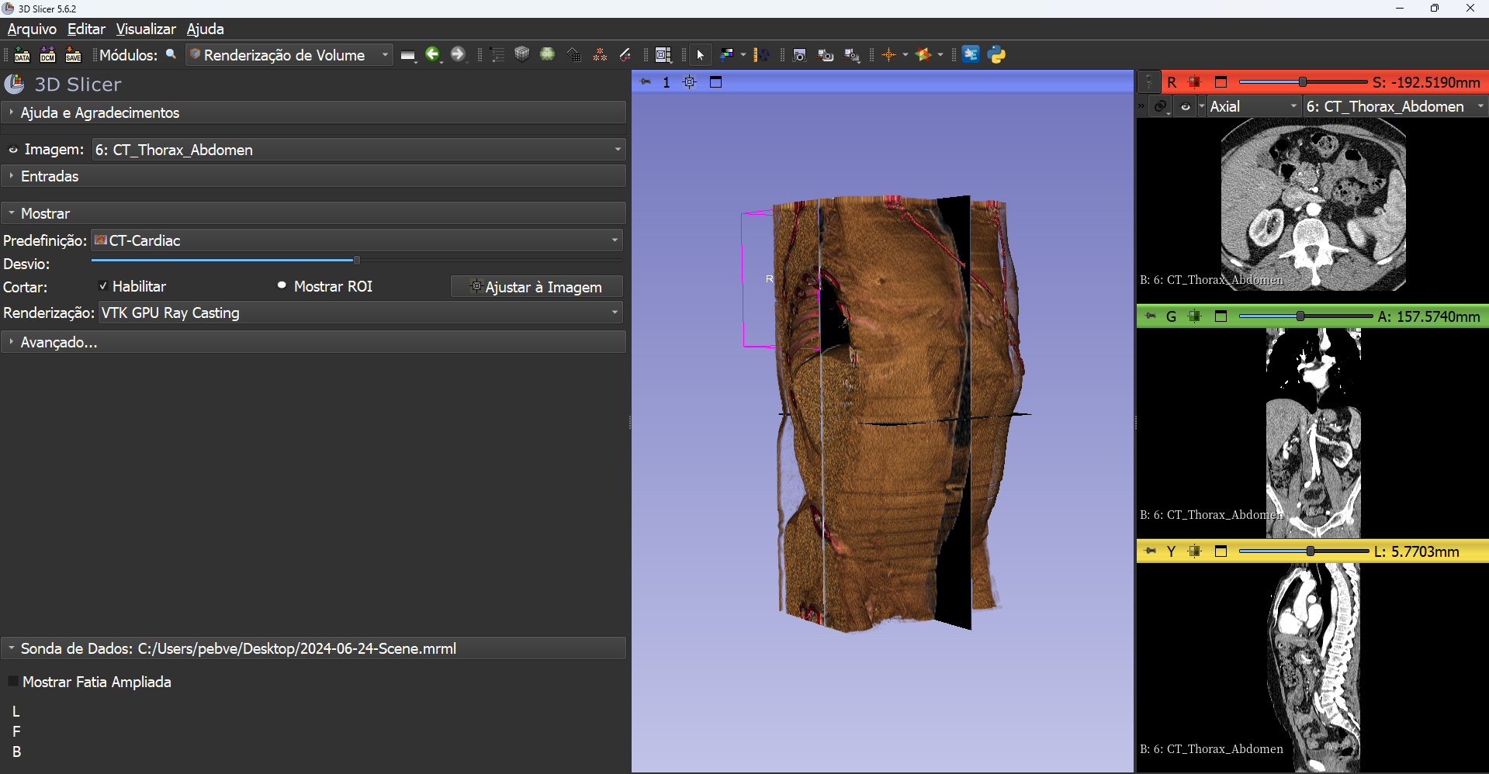
Renderização de volumes
Selecione a renderização VTK GPU Ray Casting.
Clique no ícone do olho na guia Imagem para exibir a imagem renderizada do volume no visualizador 3D
Notes:
VTK GPU Ray Casting es un mapeador de volúmenes que realiza el ray casting en la GPU utilizando programas de cortes.

Slide 28

Renderização de volumes
Use o controle deslizante de deslocamento para alterar a função de transferência e exibir a aorta

Slide 29
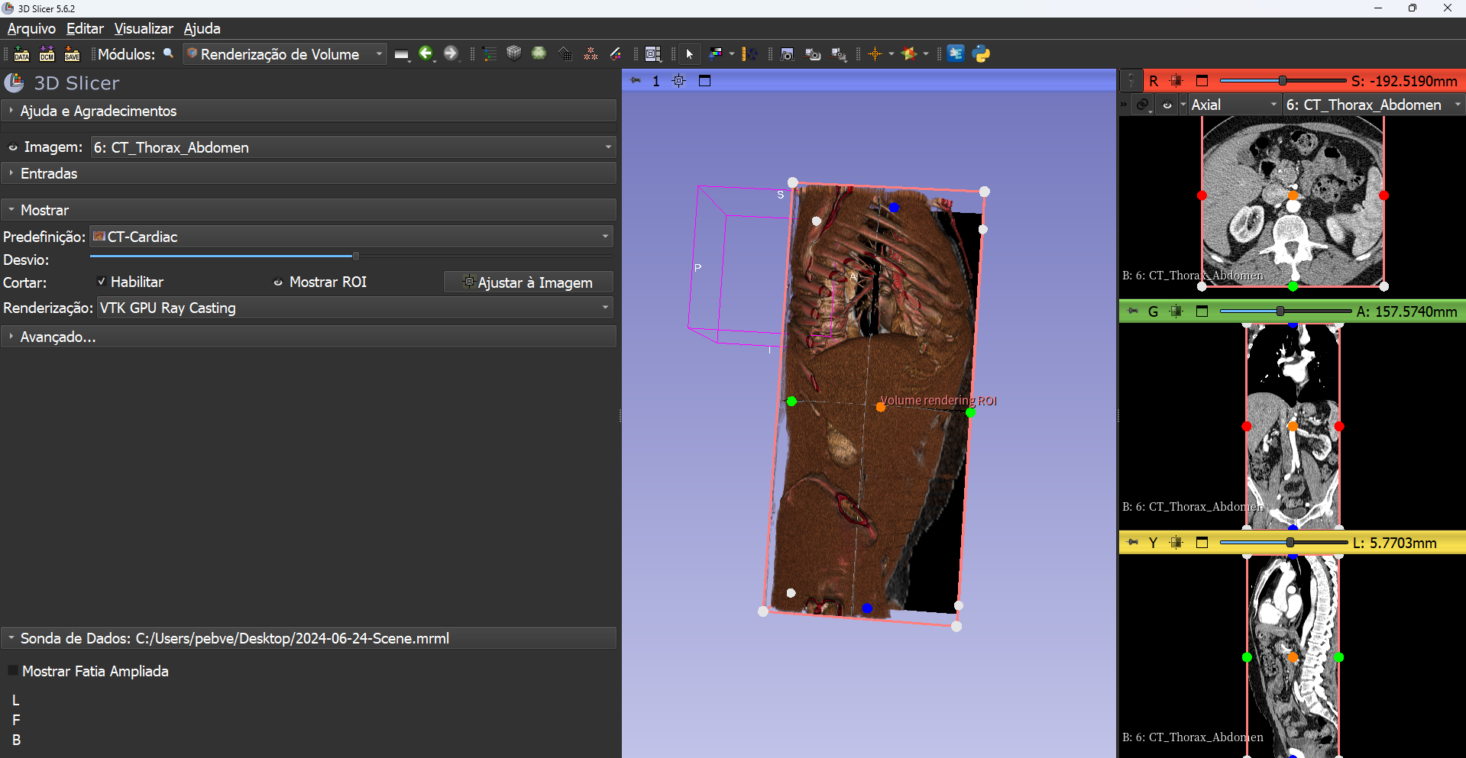
Renderização de volumes
Clique em Mostrar ROI para exibir uma região de interesse (ROI) no visualizador 3D e marque a opção Habilitar.

Slide 30
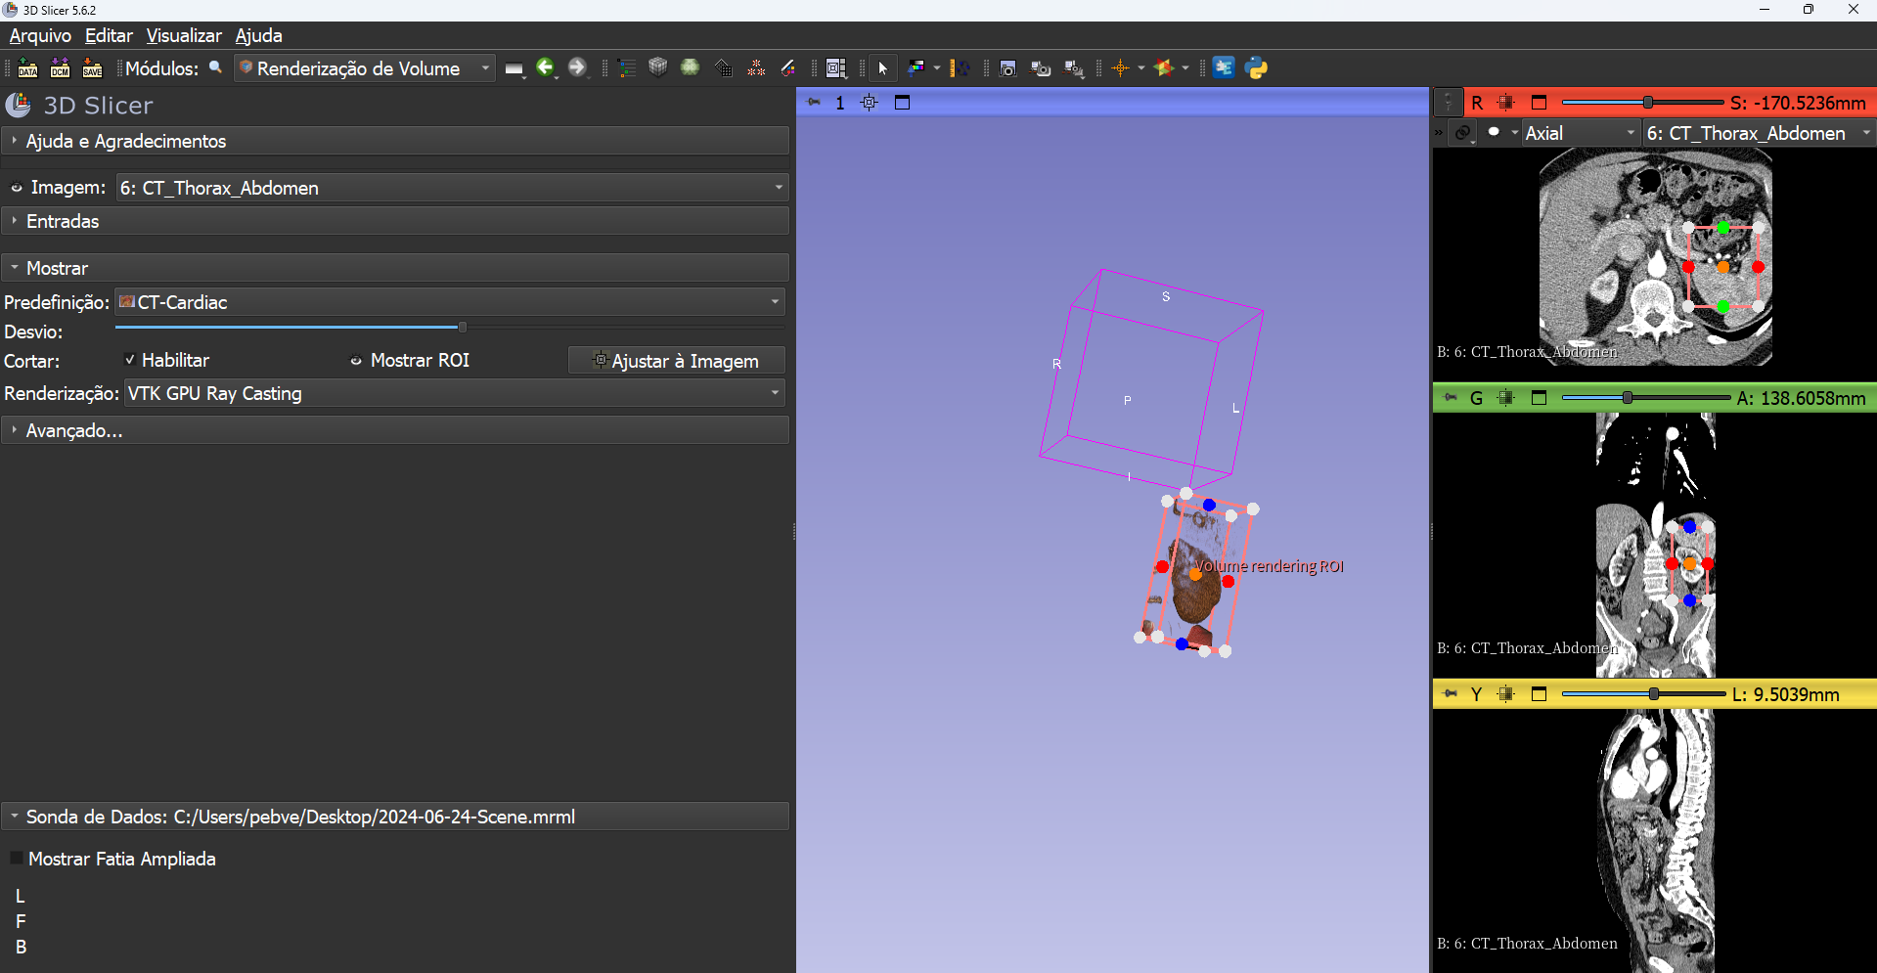
Renderização de volumes
Desative a visibilidade dos cortes axial, sagital e coronal no visualizador 2D.
Posicione a ROI ao redor do rim esquerdo usando as alças de cor.

Slide 31

Renderização de volumes
Clique no ícone do olho para exibir a imagem renderizada do volume

Slide 32
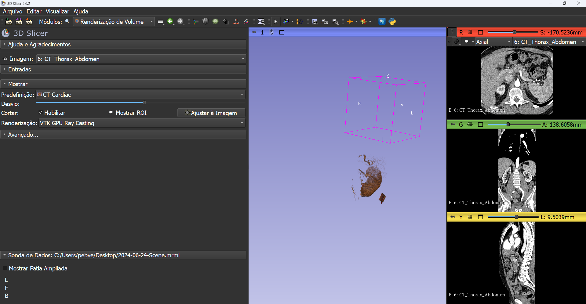
Renderização de volumes
O Slicer exibe a imagem renderizada do volume do rim esquerdo

Slide 33
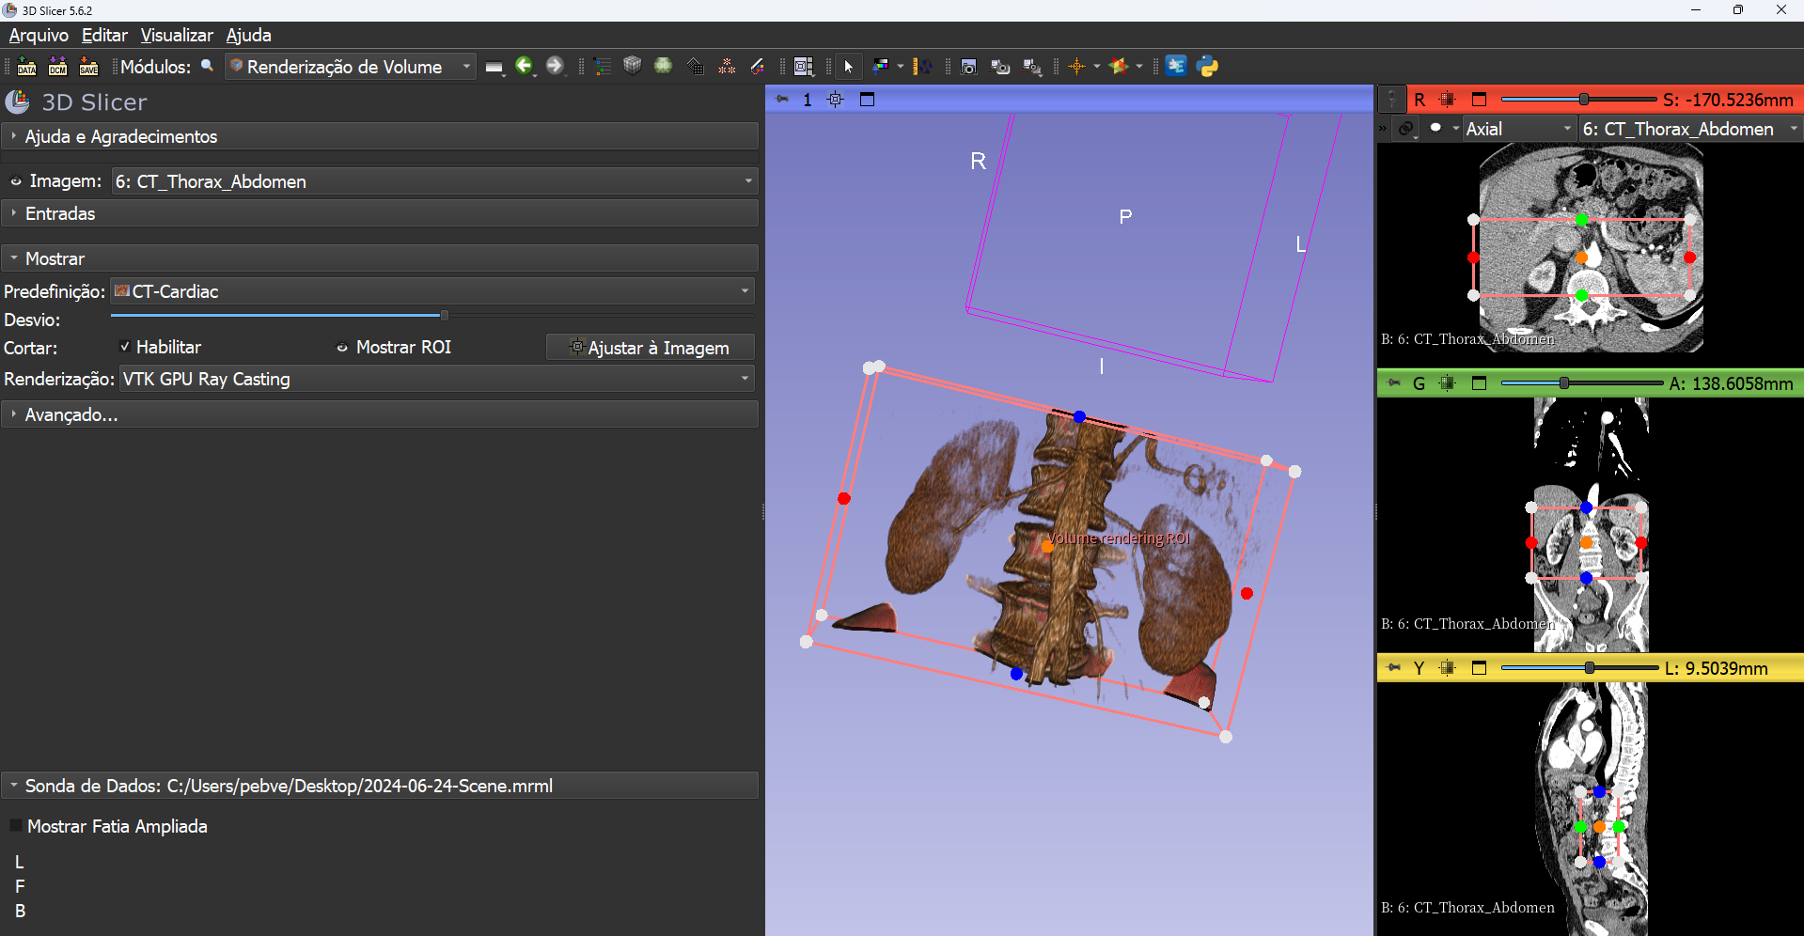
Renderização de volumes
Amplie a ROI para gerar uma imagem renderizada de volume do rim direito

Slide 34
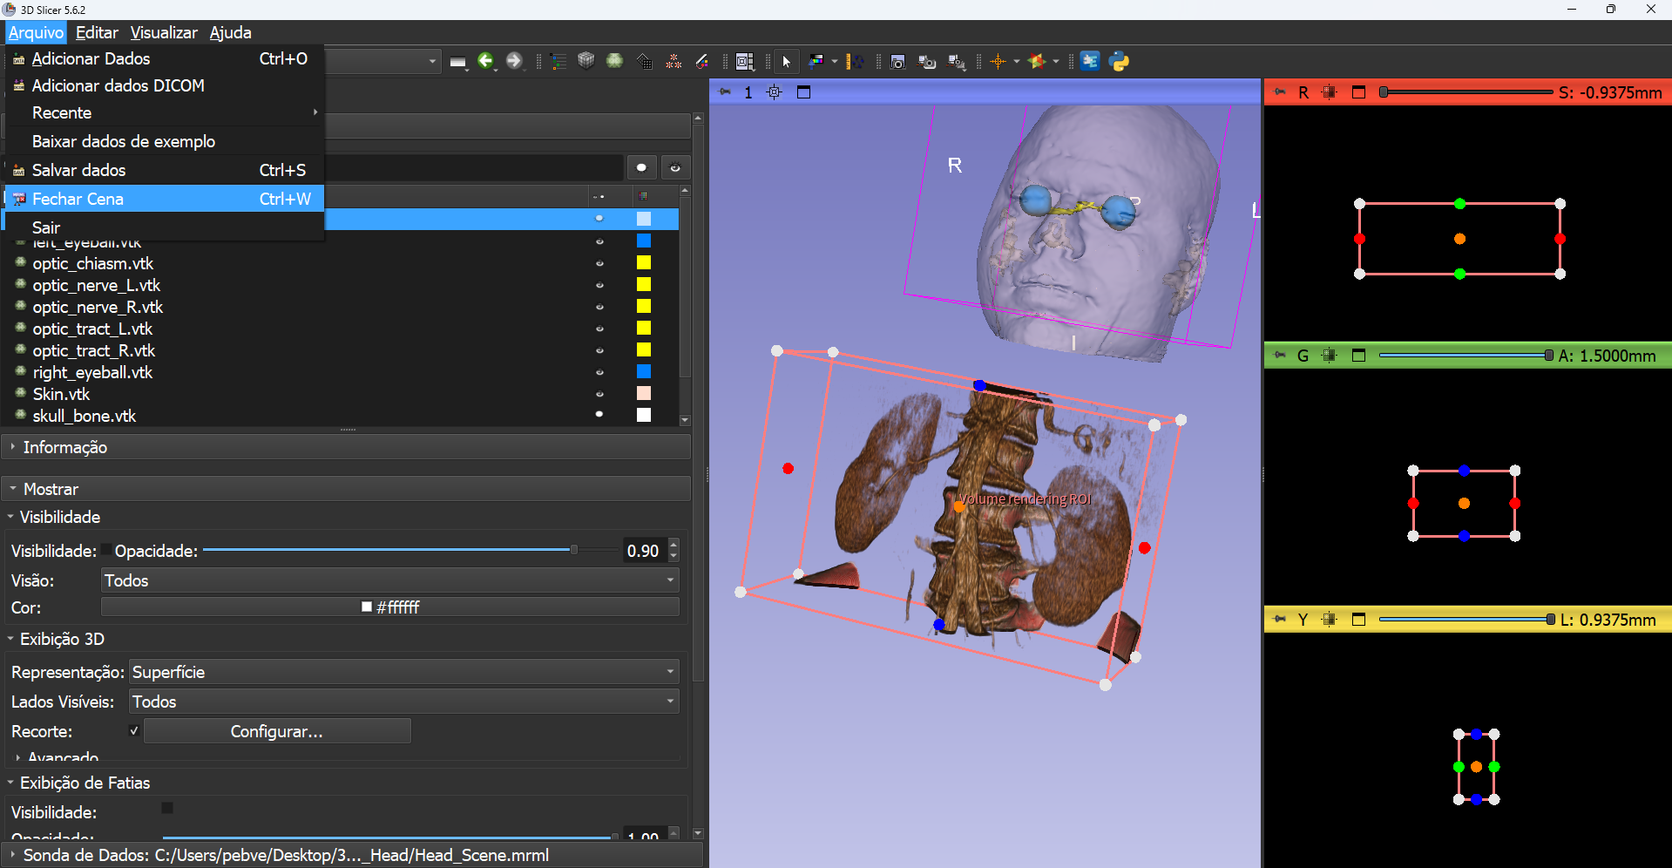
Renderização de volumes
Clique em Arquivo→ Fechar cena no menu principal

Slide 35
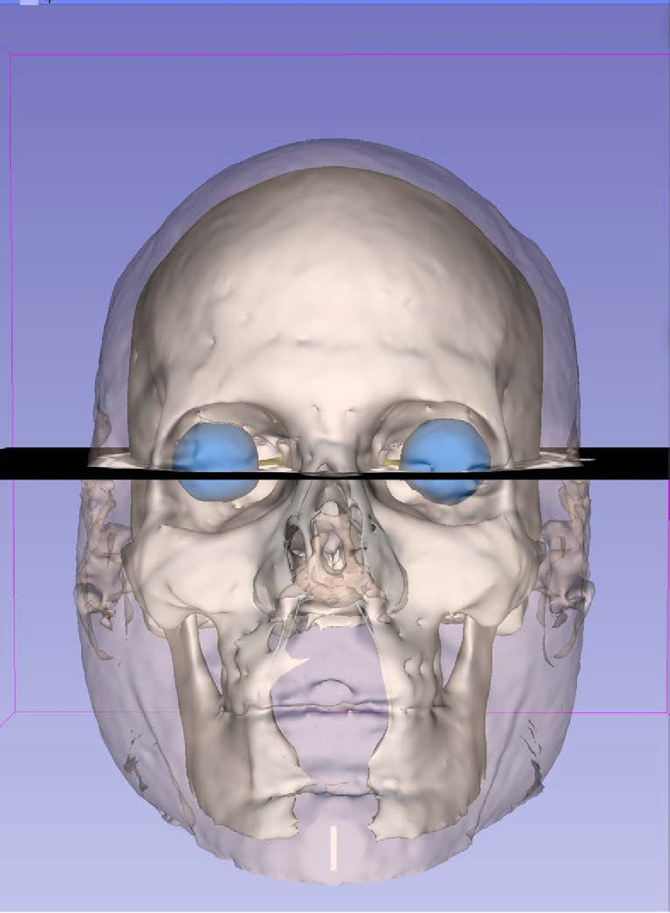
Parte 3 Carregamento e visualização de modelos 3D

Slide 36
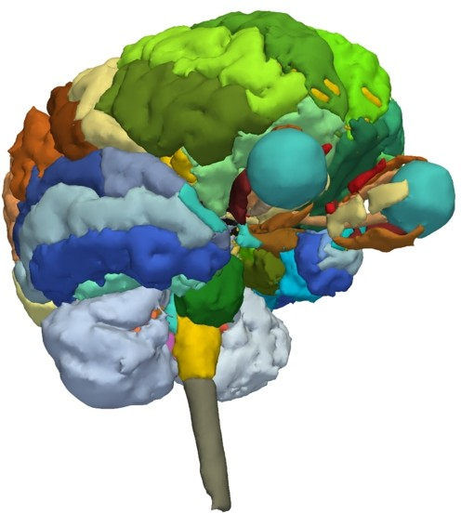
Tutorial conjunto de dados
O diretório dataset2_Head contém a cena do Slicer chamada Head_scene.mrb
A cena contém modelos 3D do atlas cerebral SPL desenvolvido pelo Departamento de Radiologia do Hospital de Mulheres de Brigham, da Faculdade de Medicina de Harvard (NIH P41 RR013218, NIH R01 MH05074)

Slide 37



Cena Slicer
O Slicer armazena todos os dados carregados em um repositório chamado cena.
Cada conjunto de dados, como um volume de imagem, modelo de superfície ou conjunto de pontos, é representado como um nó em uma cena do Slicer.
Todos os módulos do Slicer operam com os dados armazenados em uma cena do Slicer.

Slide 38
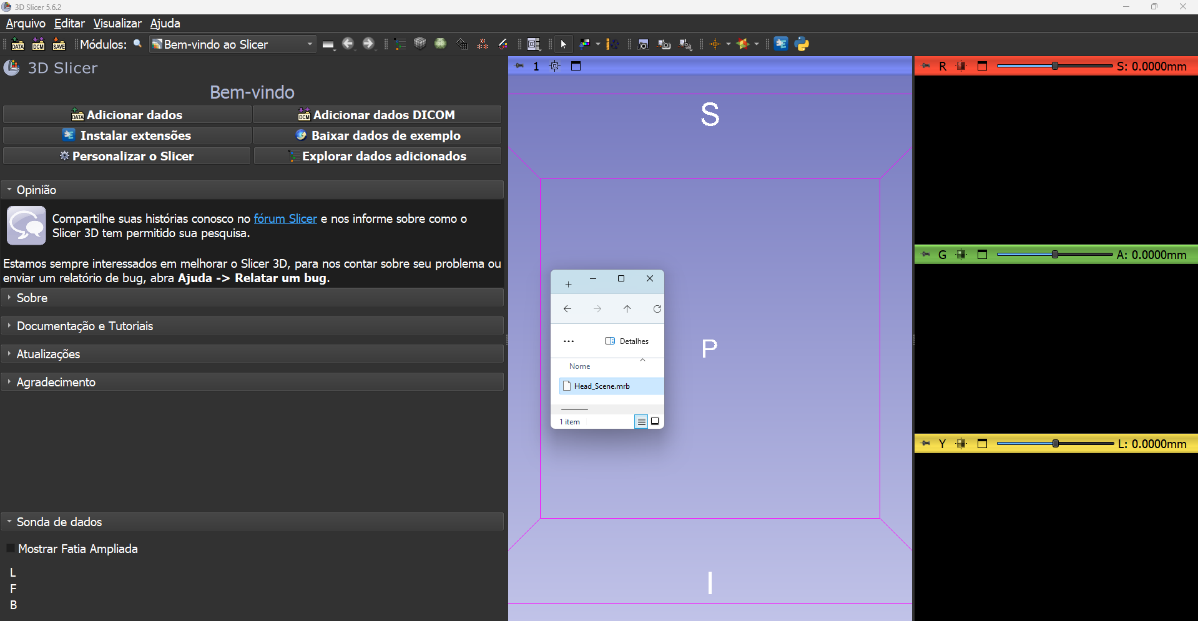
Carregando uma cena
Arraste e solte o arquivo Head_Scene.mrb localizado no diretório dataset2_Head no Slicer

Slide 39
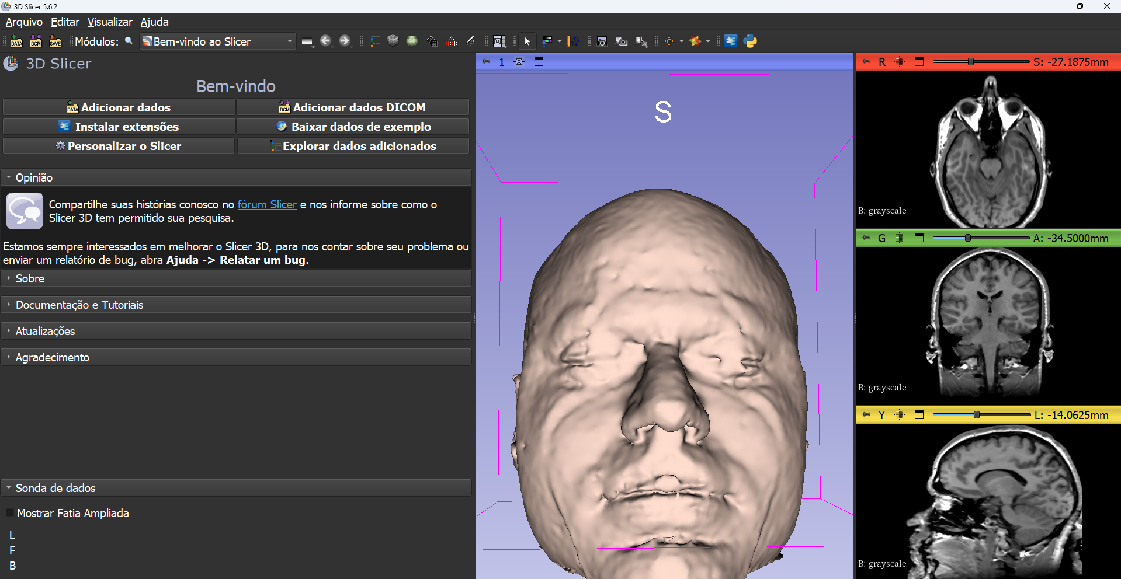
Carregando uma cena
O Slicer exibe um modelo de superfície 3D da cabeça e cortes de RM 2D

Slide 40
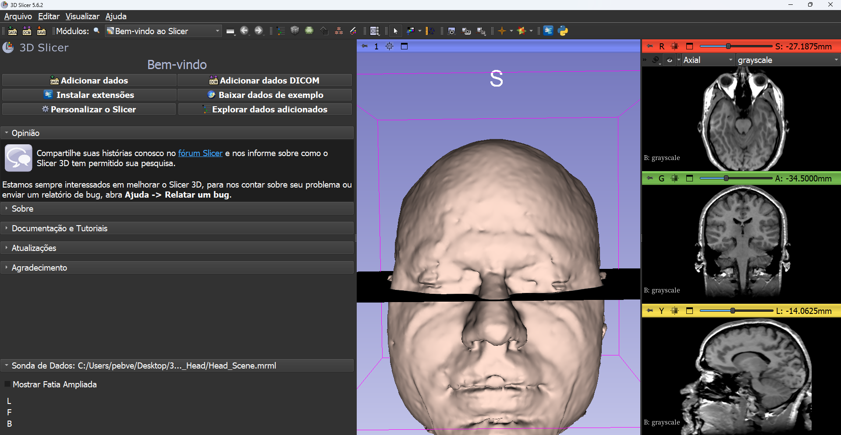
Visualização de modelos 3D
Posicione o cursor sobre o ícone de alfinete para revelar o menu de corte e clique no ícone de olho para exibir o corte axial no visualizador 3D

Slide 41
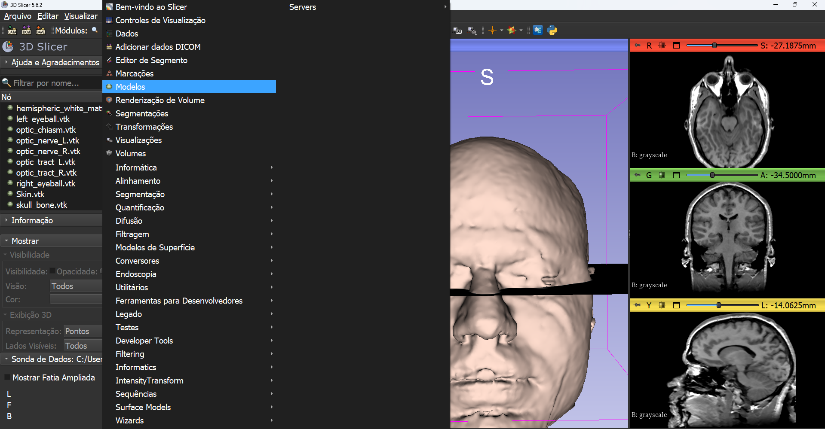
Visualização de modelos 3D
Selecione o módulo Modelos na lista de módulos

Slide 42
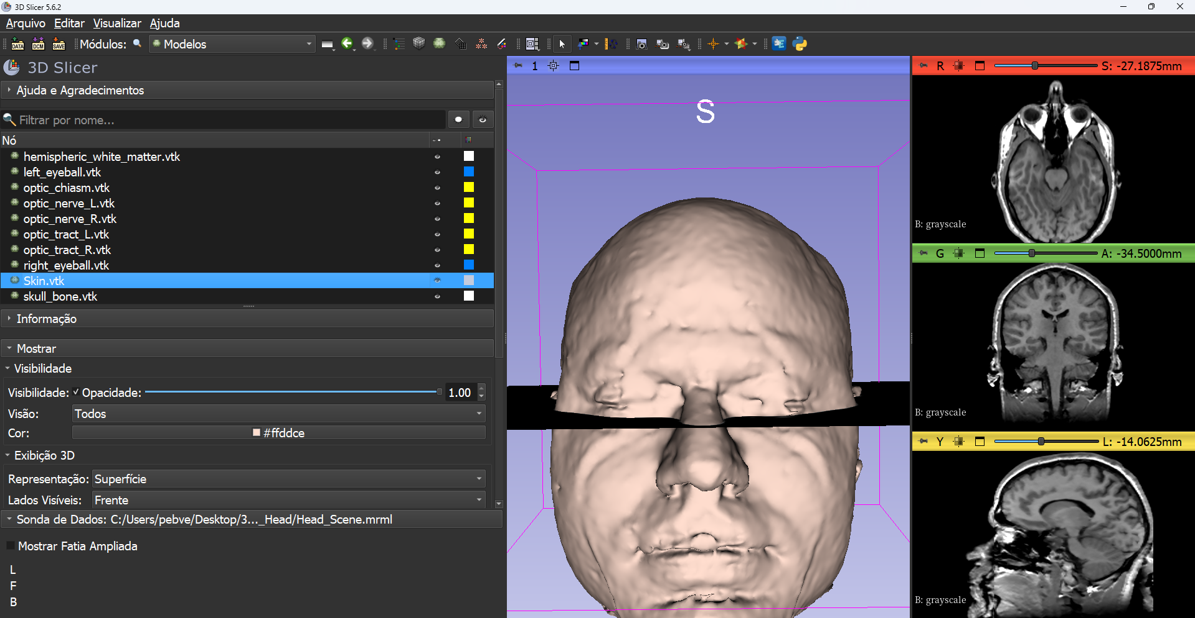
Visualização de modelos 3D
O Slicer exibe a lista de modelos 3D carregados na cena.
Selecione o modelo Skin.vtk

Slide 43
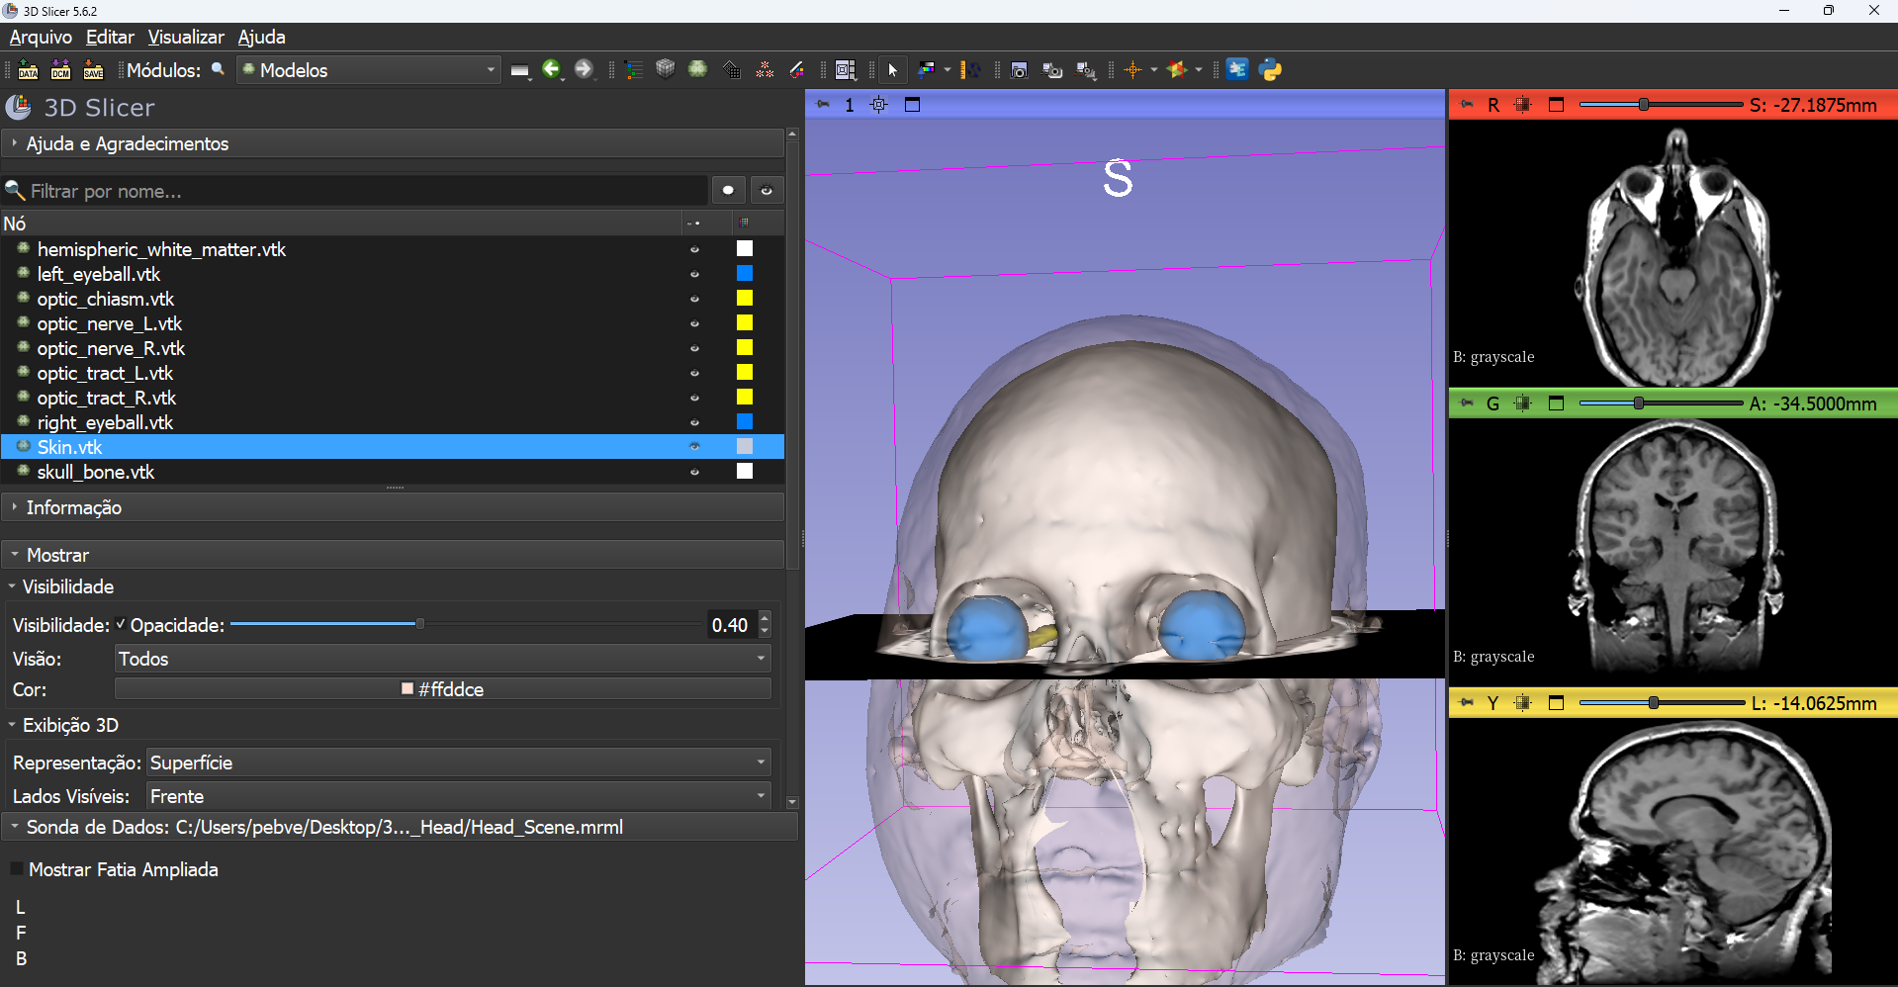
Visualização de modelos 3D
Diminua a opacidade do modelo de pele usando o controle deslizante de visibilidade
Os modelos do osso do crânio e dos globos oculares aparecem através da pele

Slide 44
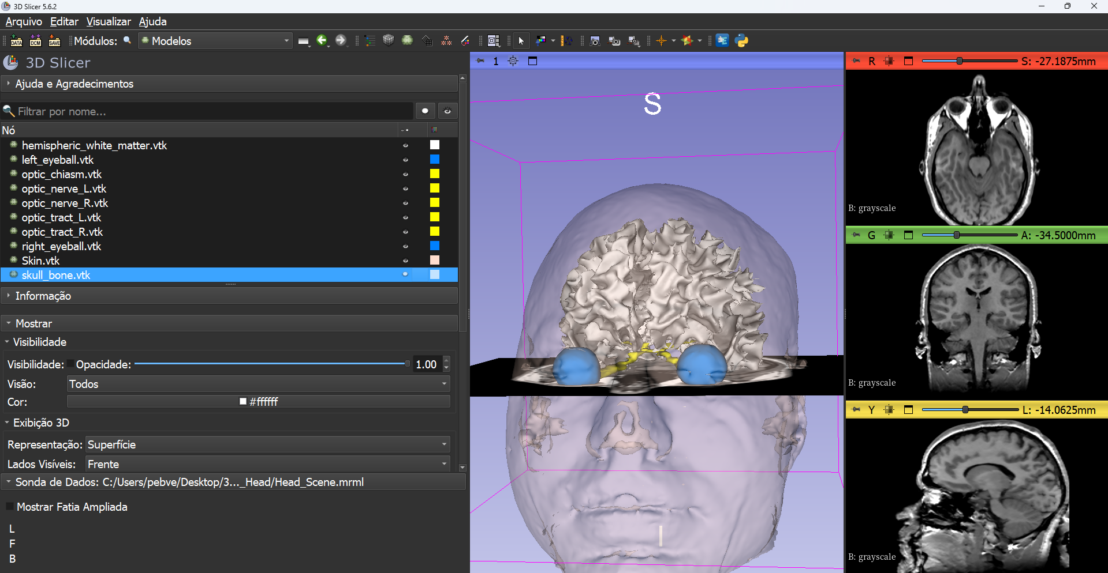
Visualização de modelos 3D
Selecione o modelo de osso do crânio e clique no ícone do olho para desativar sua visibilidade
Os modelos da substância branca e do nervo óptico aparecem através da pele

Slide 45
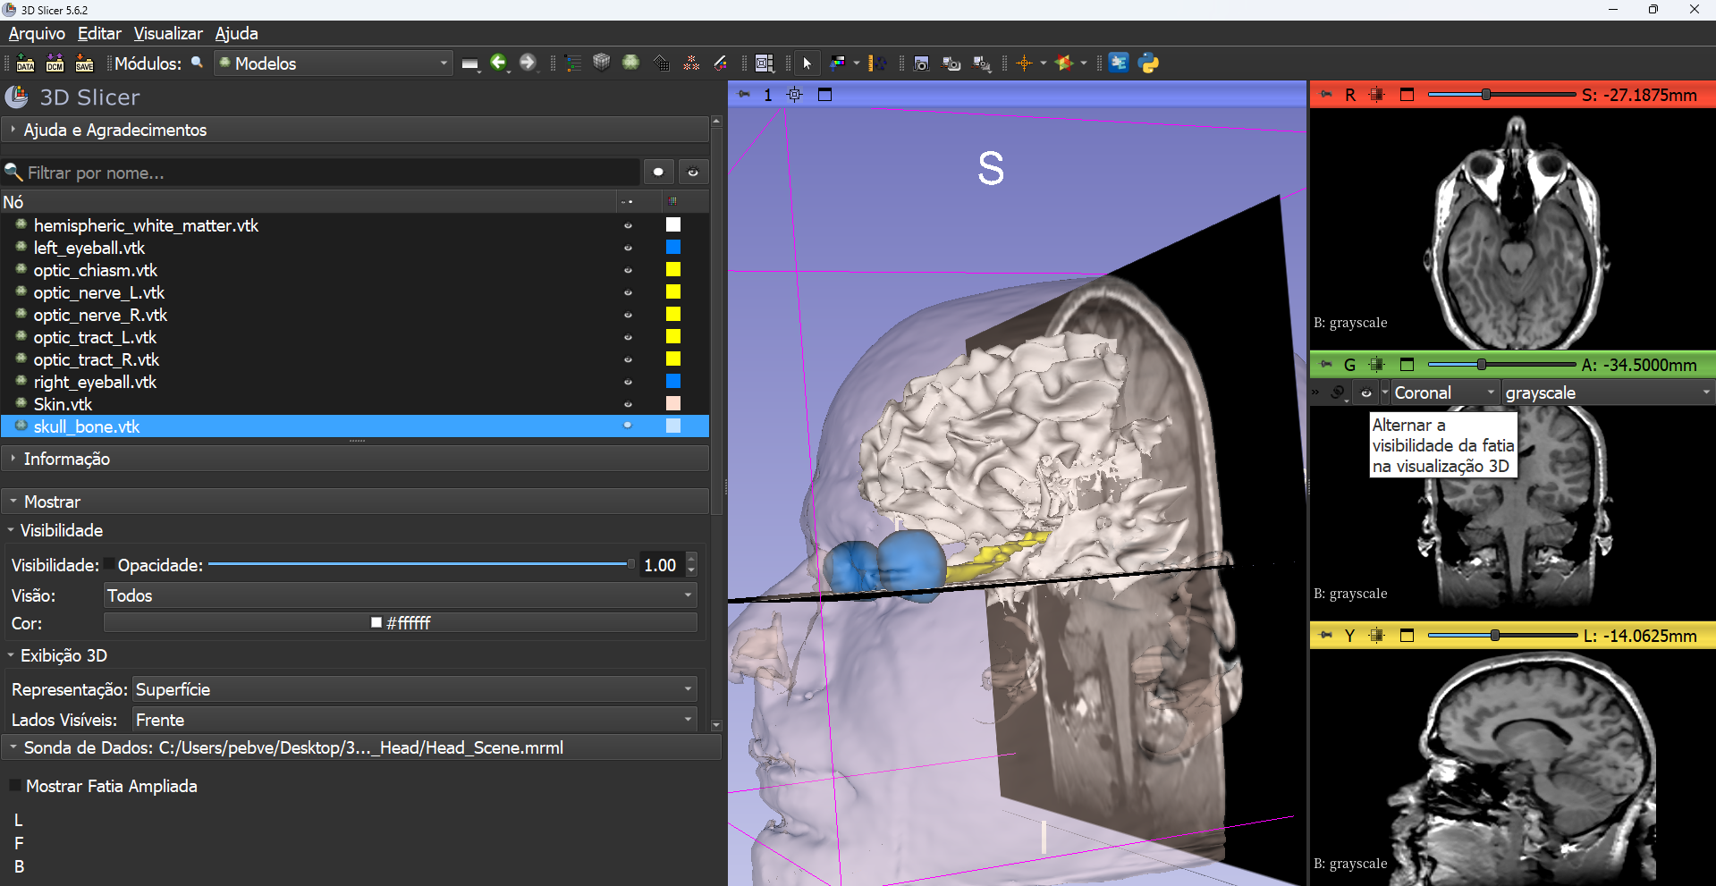
Interagir com modelos 3D
Clique no ícone do olho para exibir o corte coronal no visualizador 3D
© Sonia Pujol, Ph.D. All R
ights Reserved
47

Slide 46
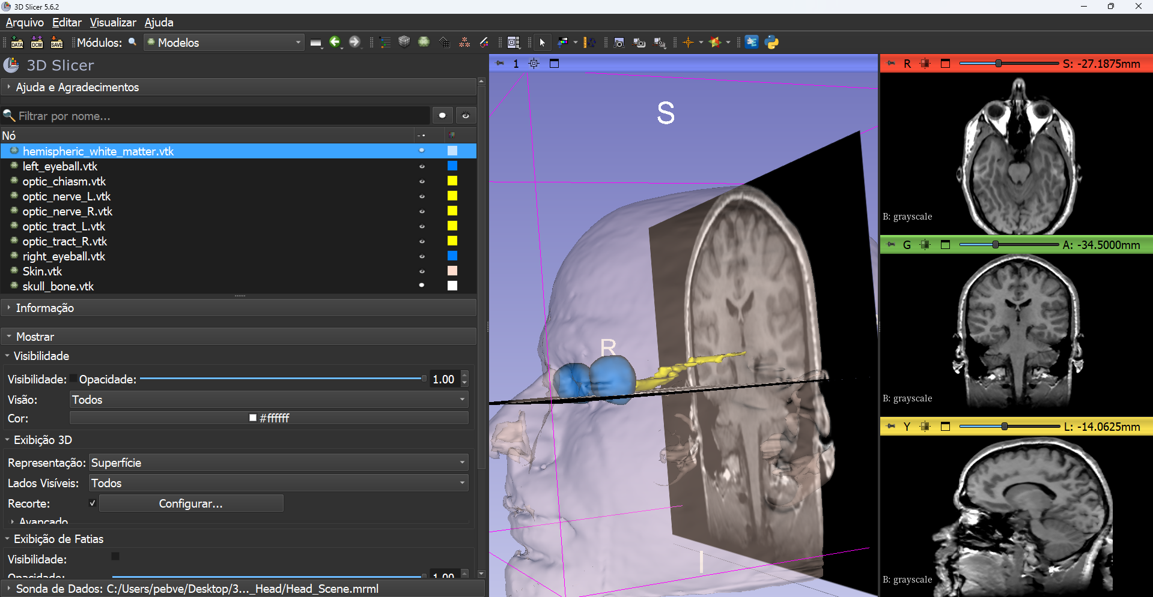
Interagir com modelos 3D
Selecione o modelo de substância branca hemisférica e selecione a opção Recorte.
© Sonia Pujol, Ph.D. All Rights Reserved
48

Slide 47
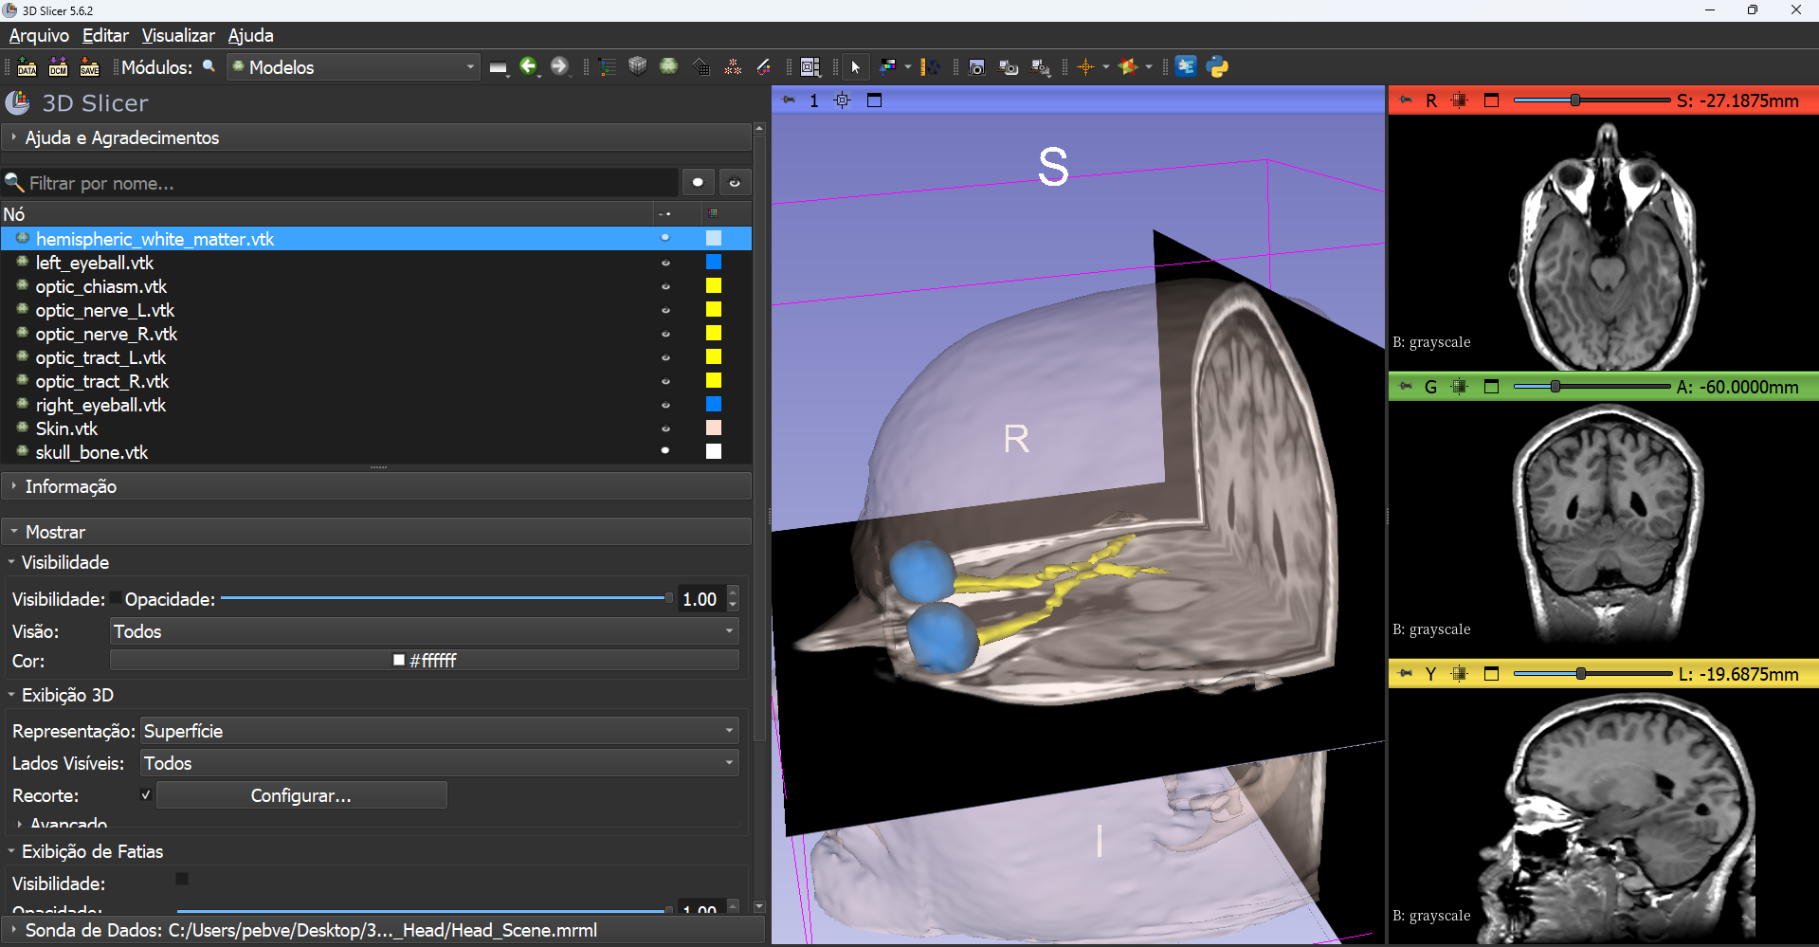
Interagir com modelos 3D
Mova o corte coronal para trás para exibir o quiasma óptico

Slide 48
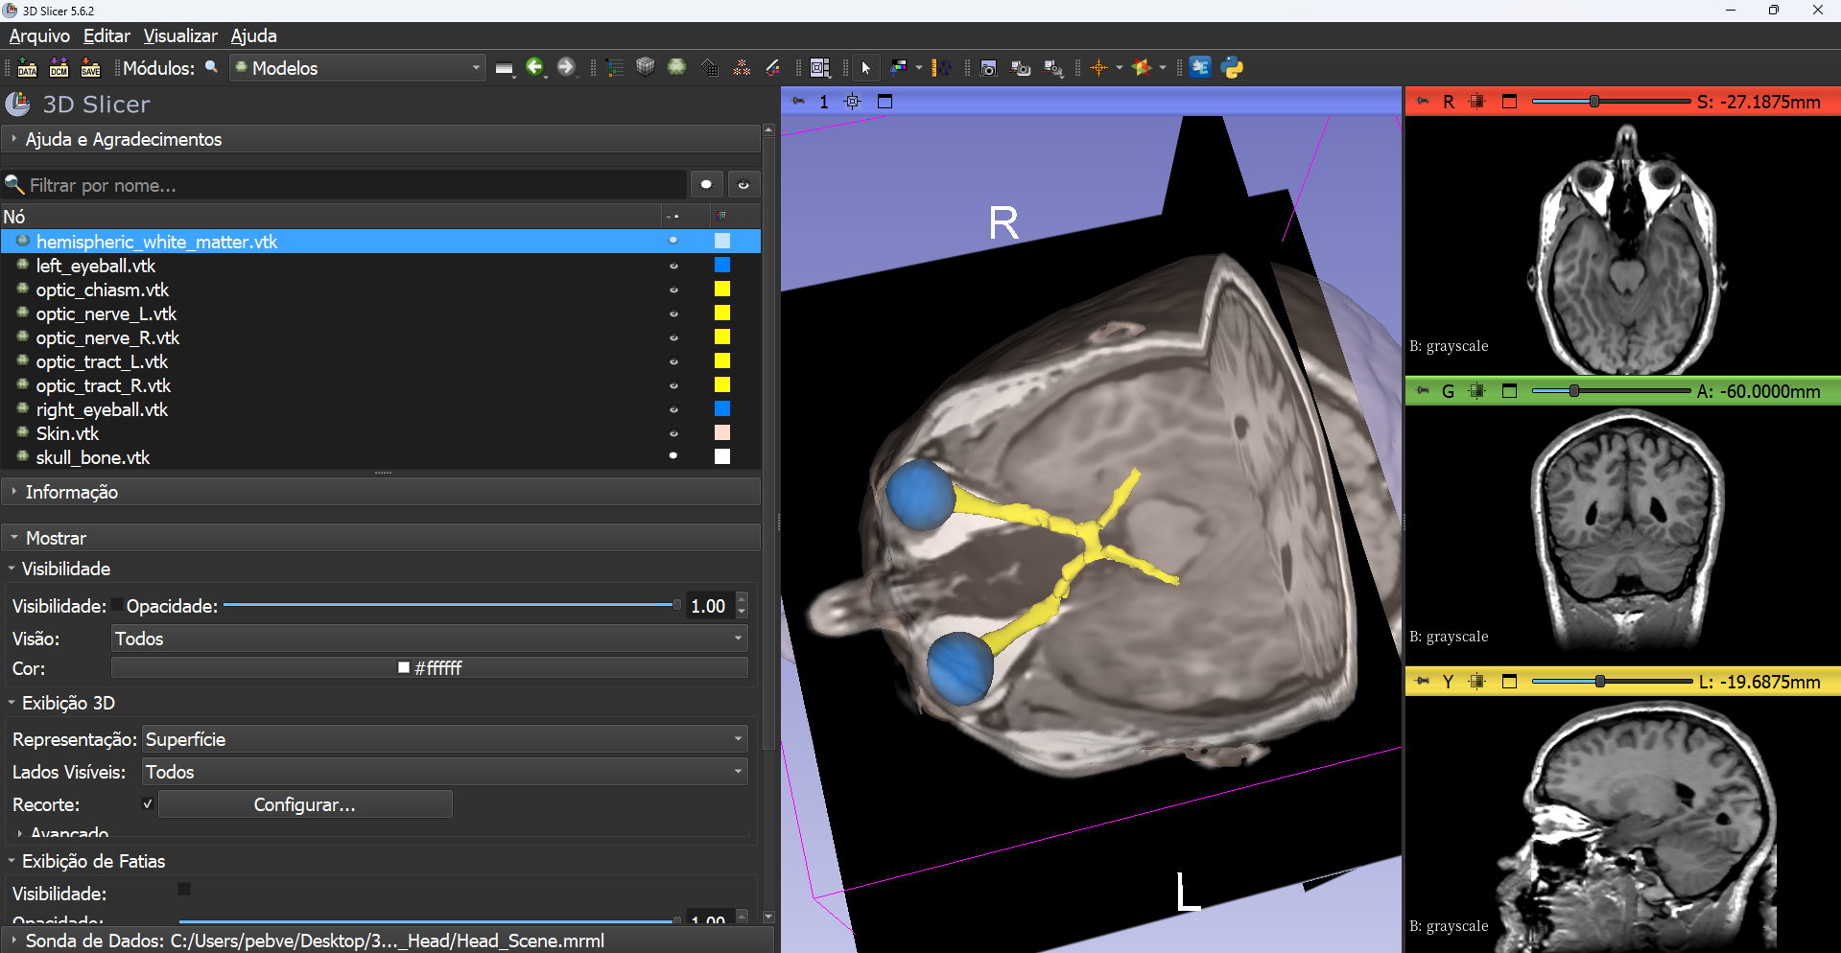
Interagir com modelos 3D
O Slicer exibe uma visualização em 3D do quiasma óptico

Slide 49
Conclusão
O 3D Slicer oferece funcionalidades avançadas para carregar e visualizar dados de imagens médicas em 3D.
O tutorial demonstra como usar a renderização de volume e a modelagem de superfície 3D para a visualização interativa de dados de TC e RM.
Contato: spujol@bwh.harvard.edu

Slide 50


Agradecimentos
Centro de Análise de Neuroimagens
(NIBIB P41 EB015902)
Subsídio Essencial de Código Aberto para a Ciência da Iniciativa Chan Zuckerberg
#2022-252572 (5022)

